Slide 1


XXXII МОЛОДЕЖНАЯ НАУЧНАЯ ШКОЛА ИМ. ПРОФ. В.В. ЗАЙКОВА
«Металлогения древних и современных океанов-2026.
Стратегические элементы: минералого-геохимические и цифровые модели»
Средне-кислый интрузивный магматизм
Чингиз-Тарабагатйской области:
геохимические особенности и рудоносность
Жданова В.С.¹, Козин А.К.¹, Конопелько Д.Л.², Алиев Э.Ш.³, Стахеев С.Н.⁴
1 – Южно-Уральский федеральный научный центр минералогии
и геоэкологии УрО РАН, Миаcс, Россия; valeriia.zh.rock@gmail.com
2 – Санкт-Петербургский государственный университет, Санкт-Петербург, Россия;
3 –“EA Minerals” LTD, Казахстан; 4 – TOO "M&H Explorations", Казахстан

Slide 2
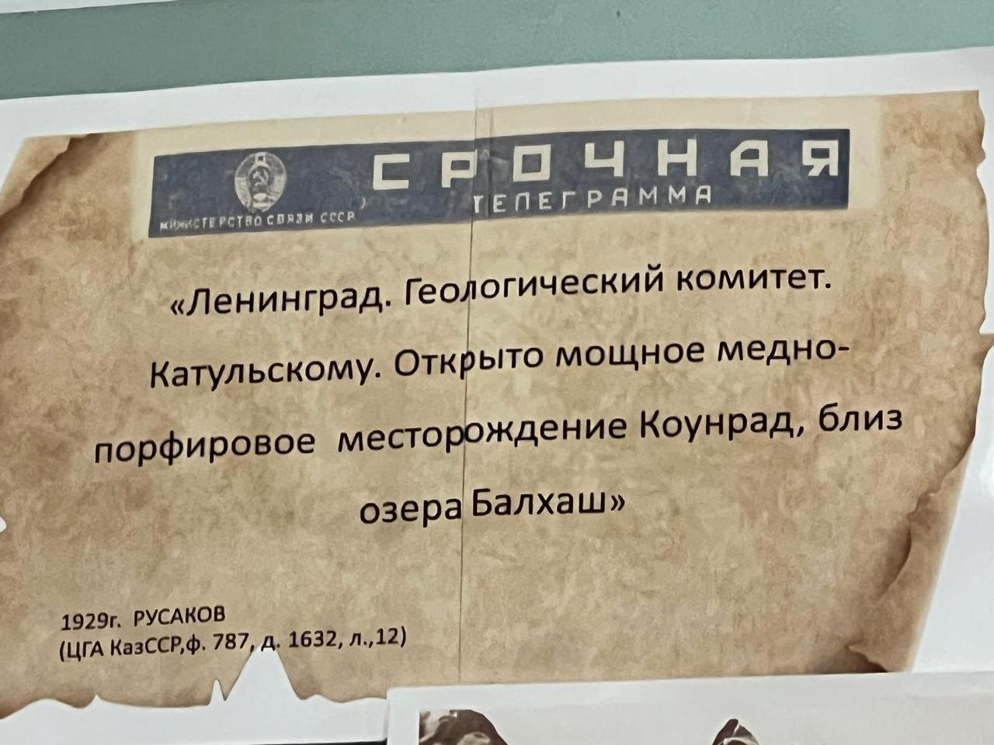

Slide 3
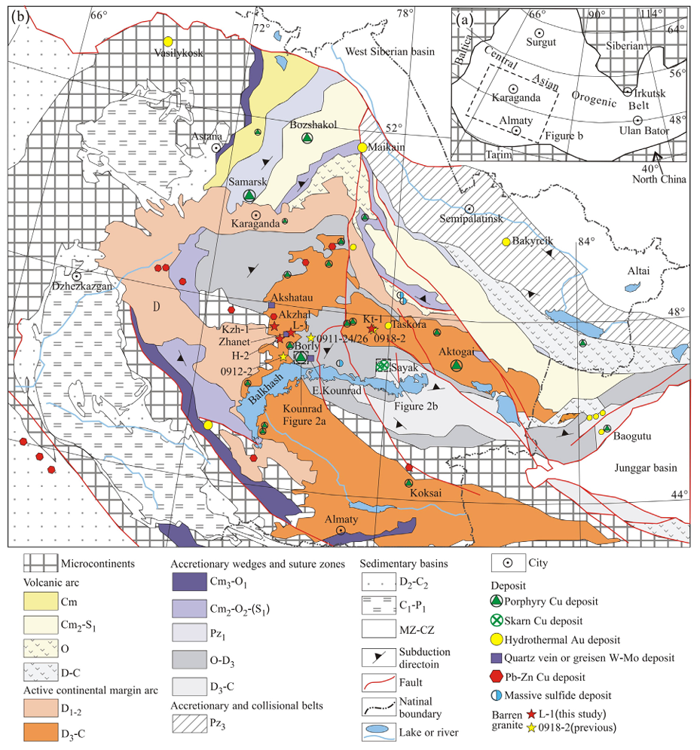
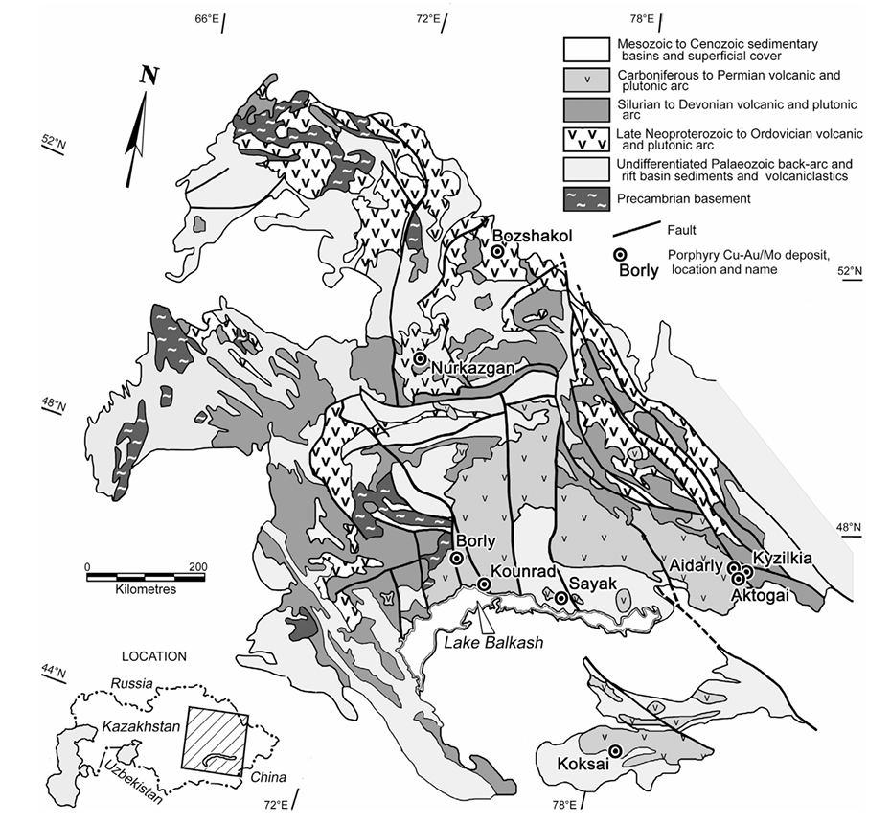
Порфировые месторождения Казахстана

Slide 4
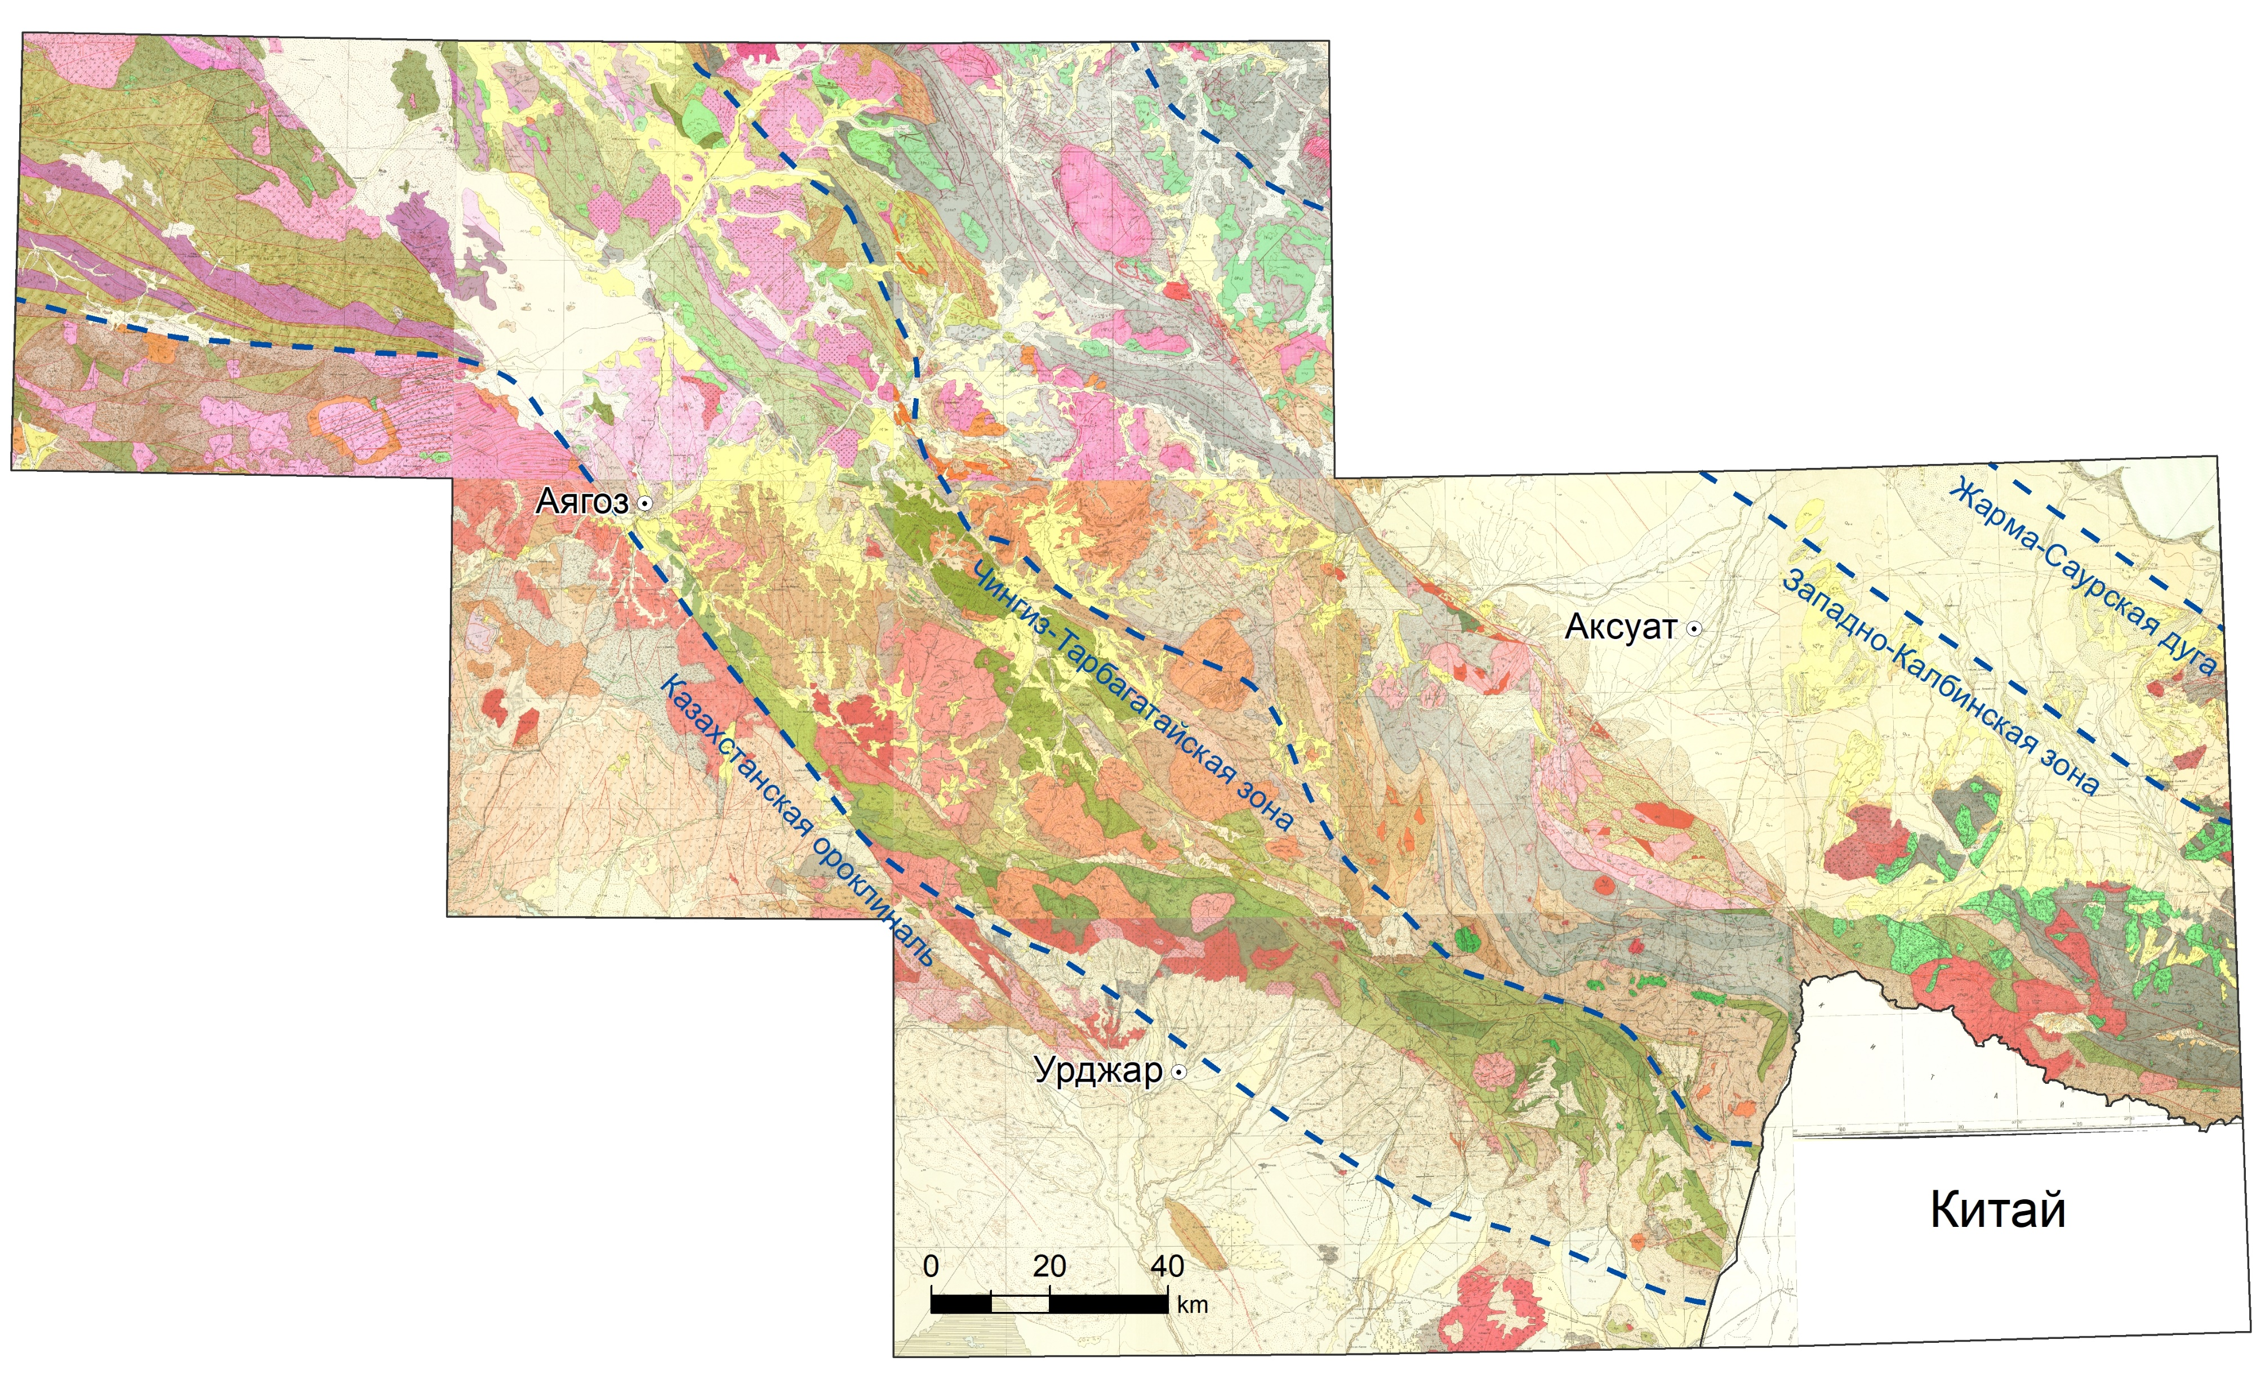
Чингиз-Тарбагатайская тектоническая зона
Регион юго-восточного Казахстана объединяет несколько значимых тектоно-магматических провинций, которые формировались на окраине Палео-Азиатского океана, в процессе и непосредственно после его закрытия
Чингиз-Тарбагатайская зона является складчатым поясом, протягивающимся с северо-запада на юго-восток, включает хребет Тарбагатай и расположенный севернее него хребет Чингизтау
На юго-западе зона соседствует с Казахстанской ороклиналью, с северо-востока к ней примыкает вытянутый Западно-Калбинский тектонический блок, который является частью крупной Чарской зоны
В пределах Чингиз-Тарбагатайской зоны широко распространены интрузивные образования. Степень изученности магматитов региона на настоящий момент остается на низком уровне, невзирая на высокий рудоносный потенциал

Slide 5
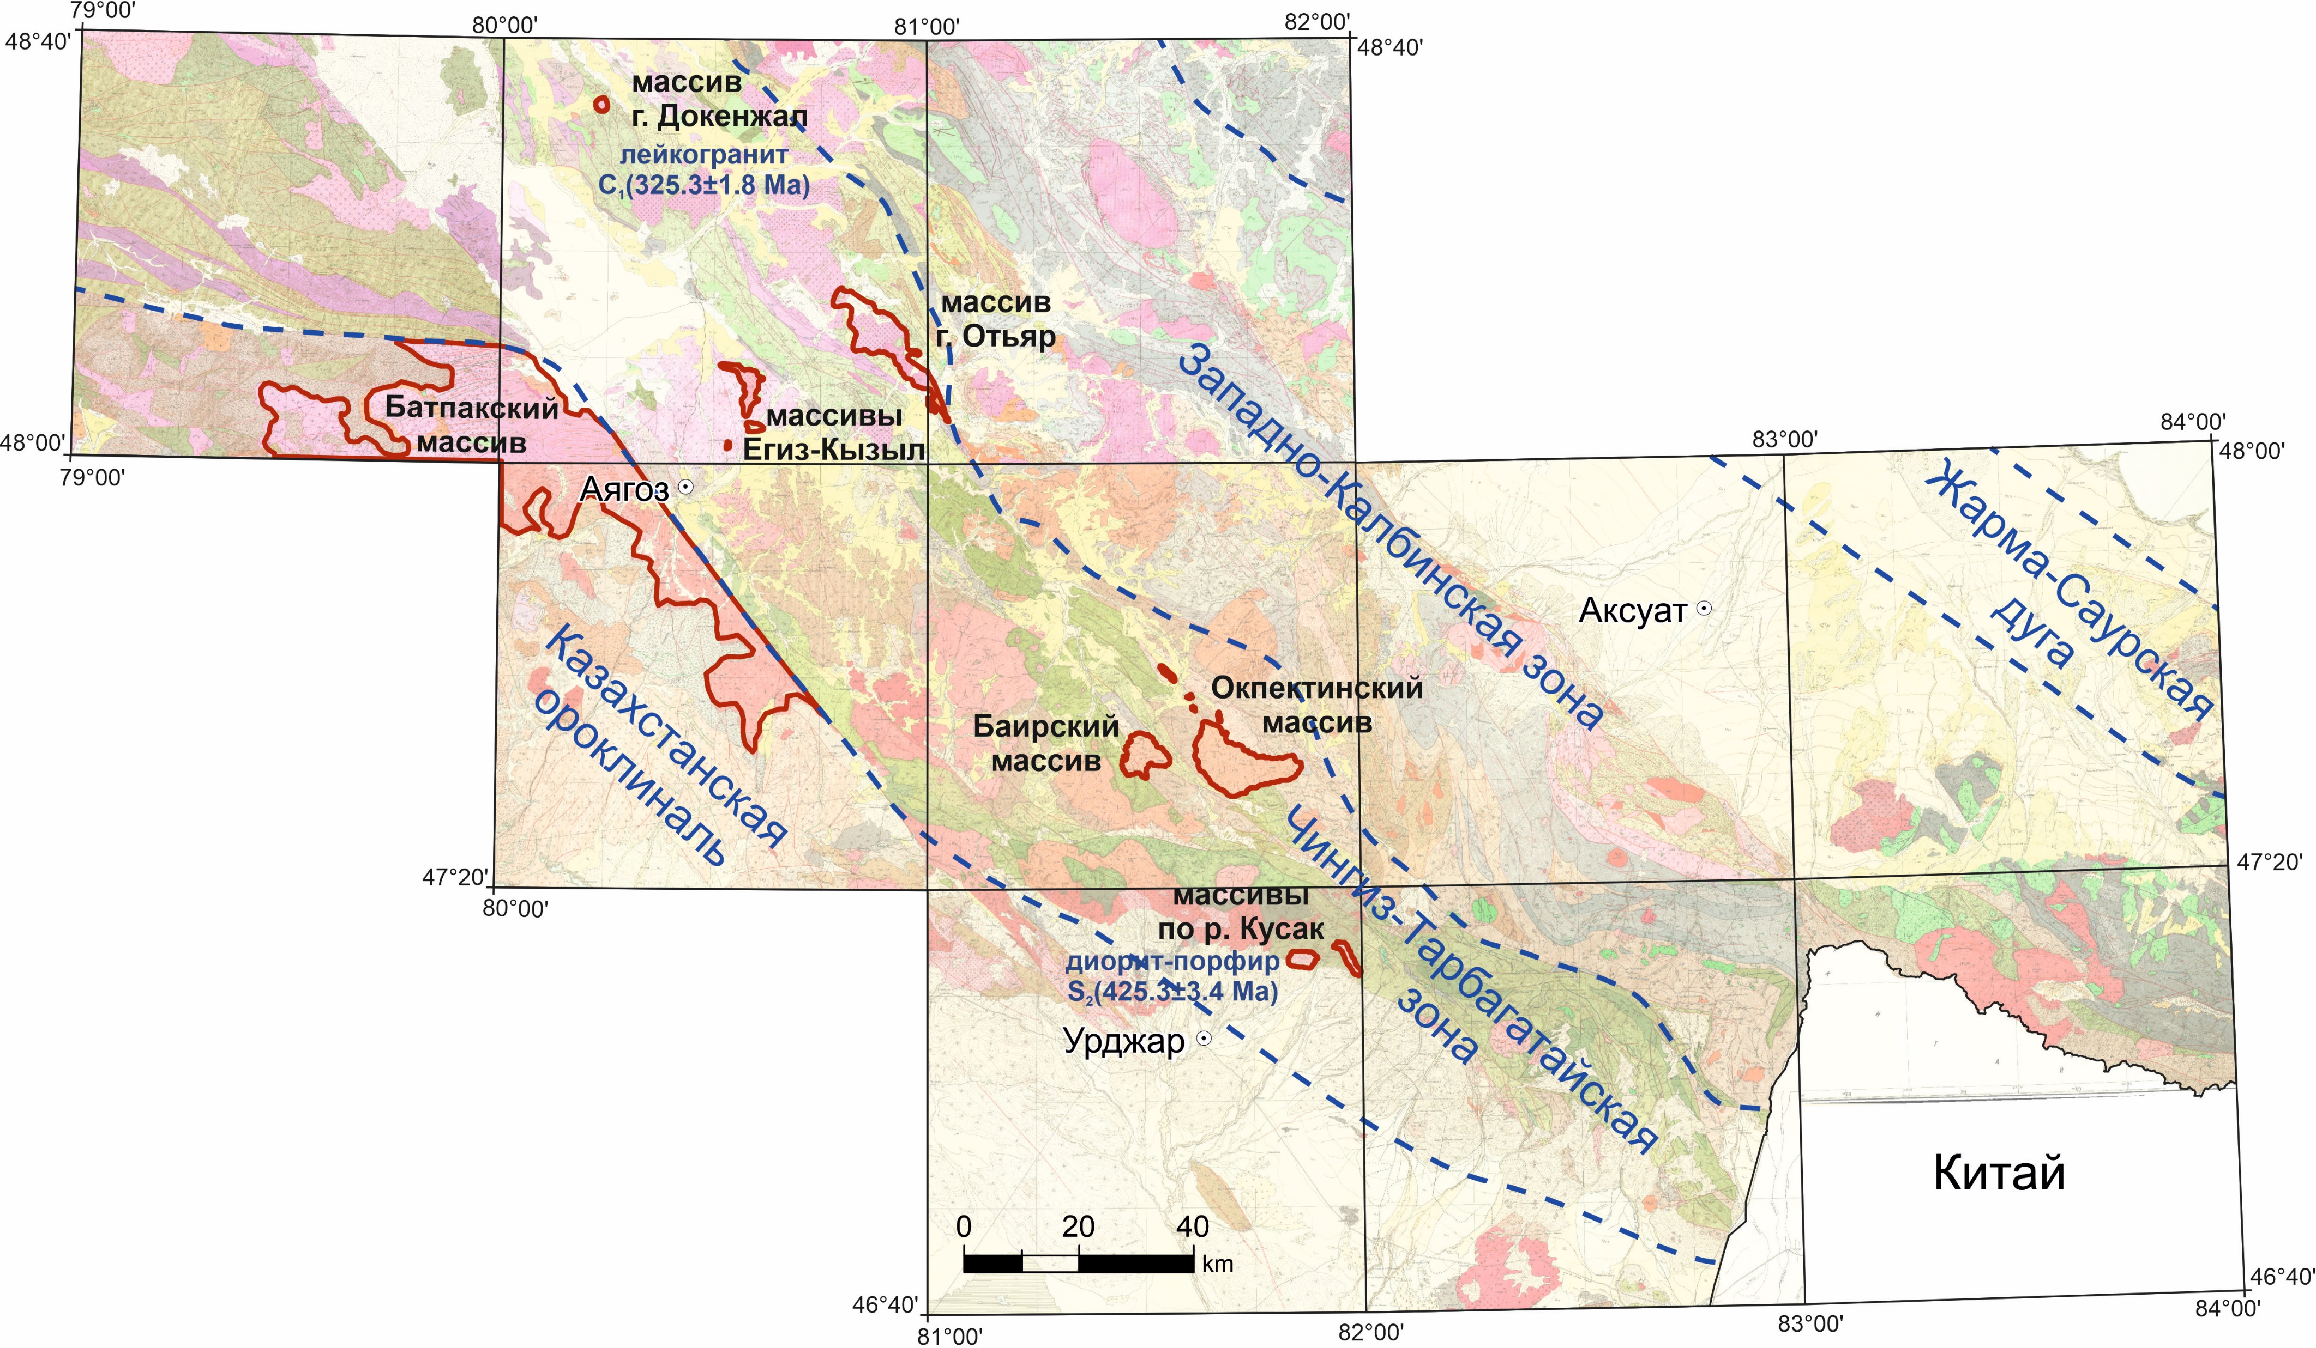
Интрузивный магматизм Чингиз-Тарбагатая
В данной работе изучены: - группа массивов в районе Егиз-Кызыл и к северо-востоку от ж/д станции Егиз-Кызыл; - крупный массив в районе г. Отьяр; - массивы Баирский и Окпектинский; - массивы по реке Кусак, - массив г. Докенжал
Становление Чингиз-Тарбагатайской тектонической зоны происходило в надсубдукционной обстановке
Интрузивные образования представлены как гранитоидными ассоциациями, так и габбро-гранитными сериям
Возраста массивов интрузивных пород определены предшественниками от нижнепалеозойских – кембрийских, до раннепермских
Таким образом, образование разновозрастных интрузивных комплексов происходило и в условиях формирования островных дуг, и на постколлизионном этапе

Slide 6
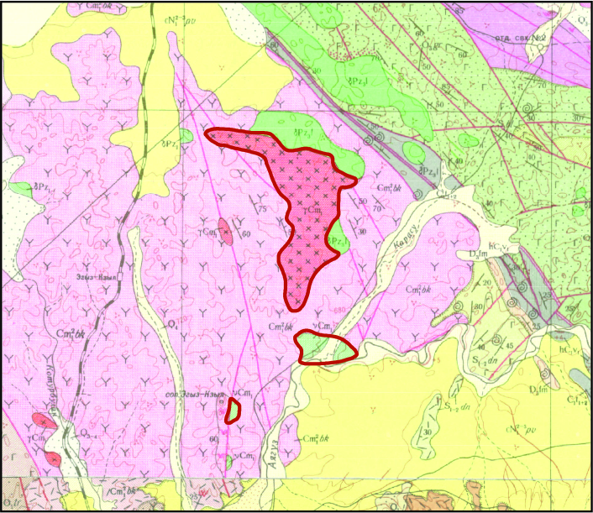
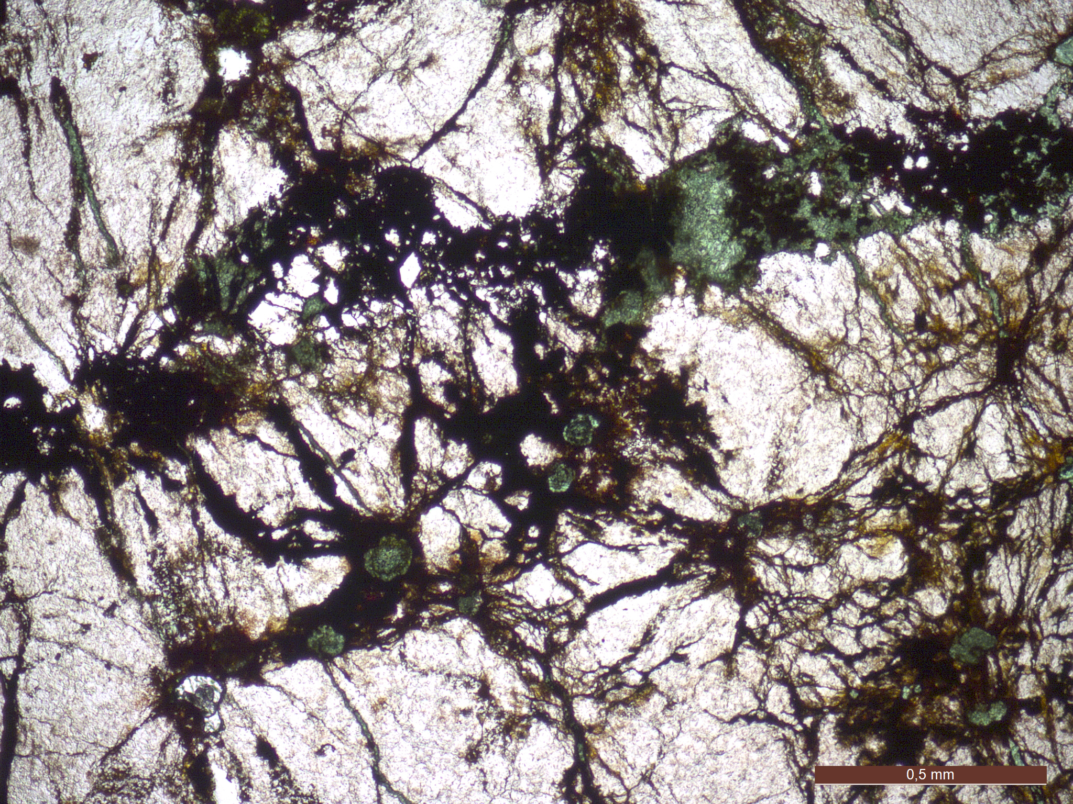
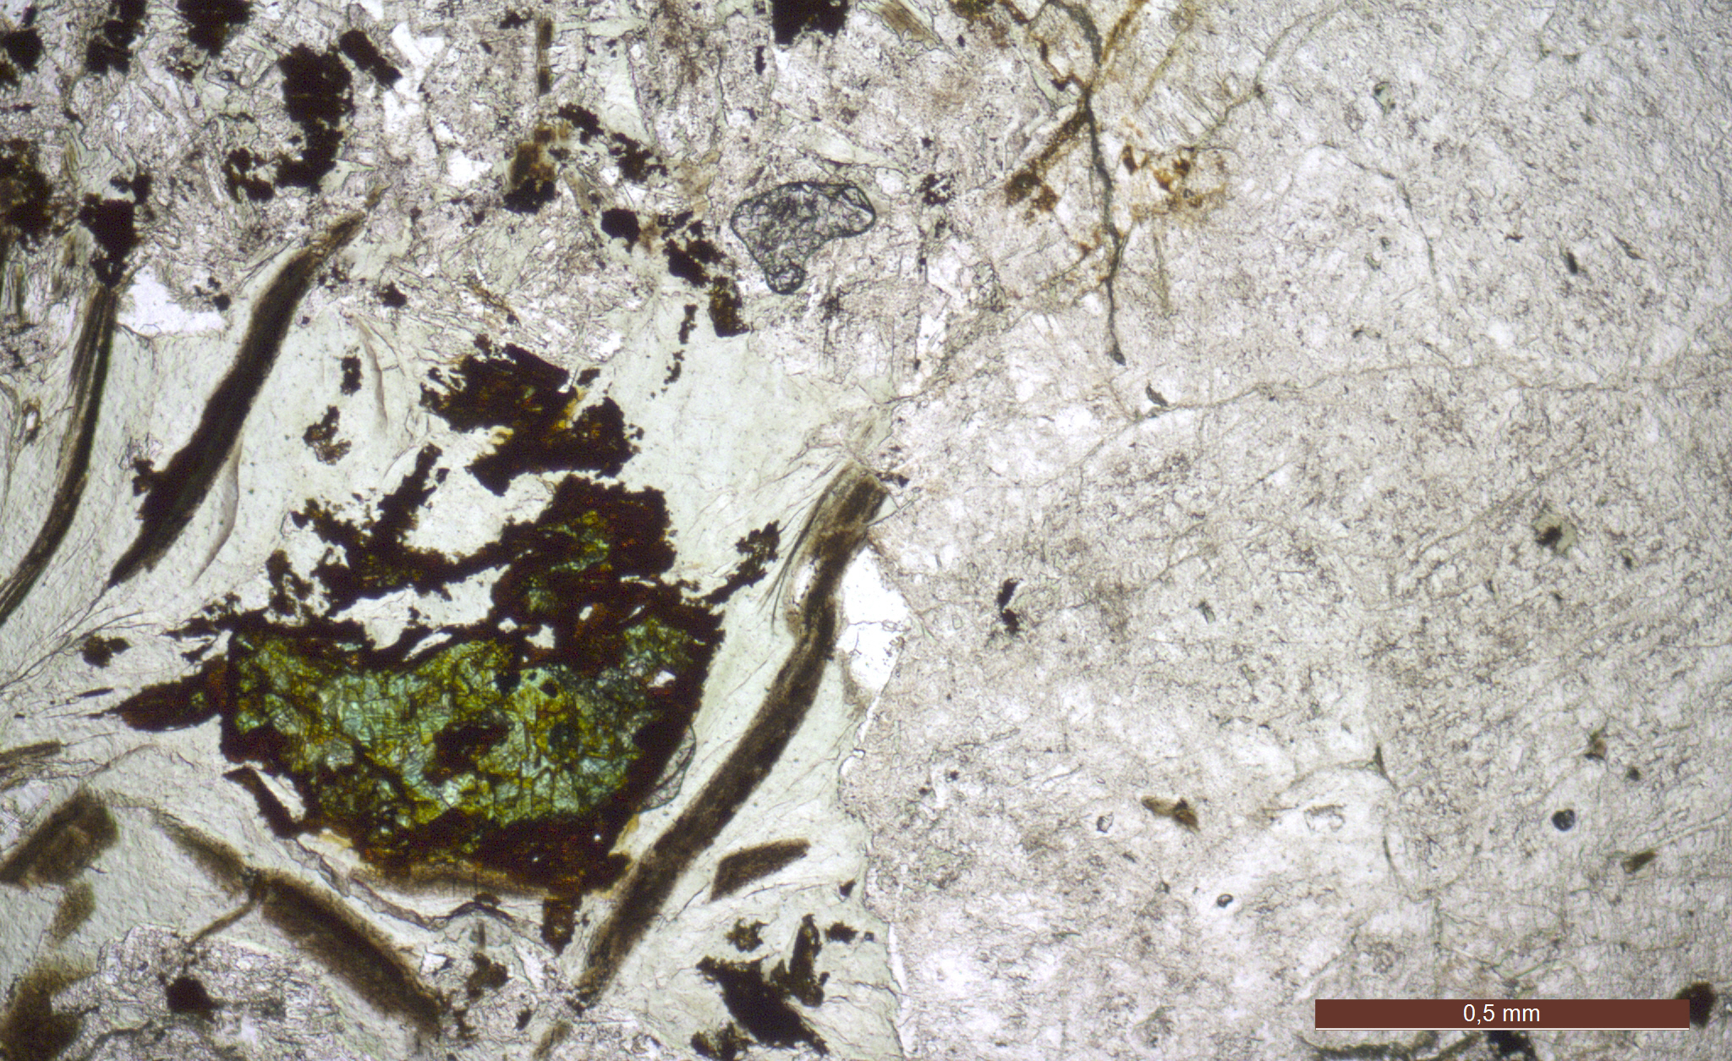

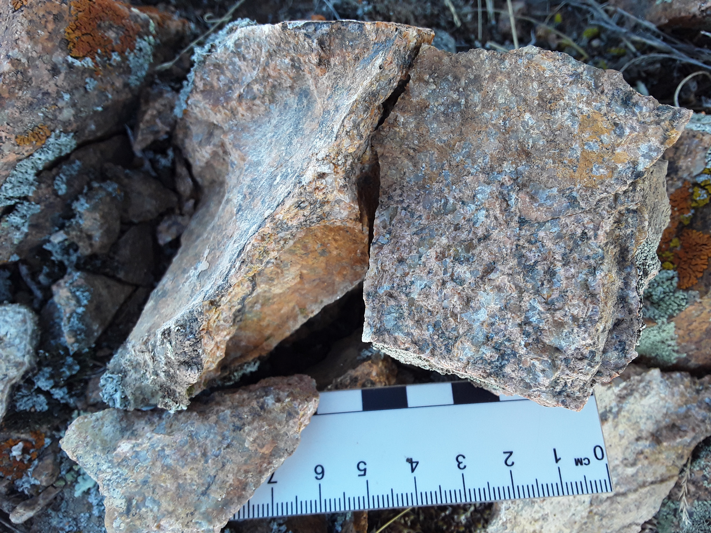
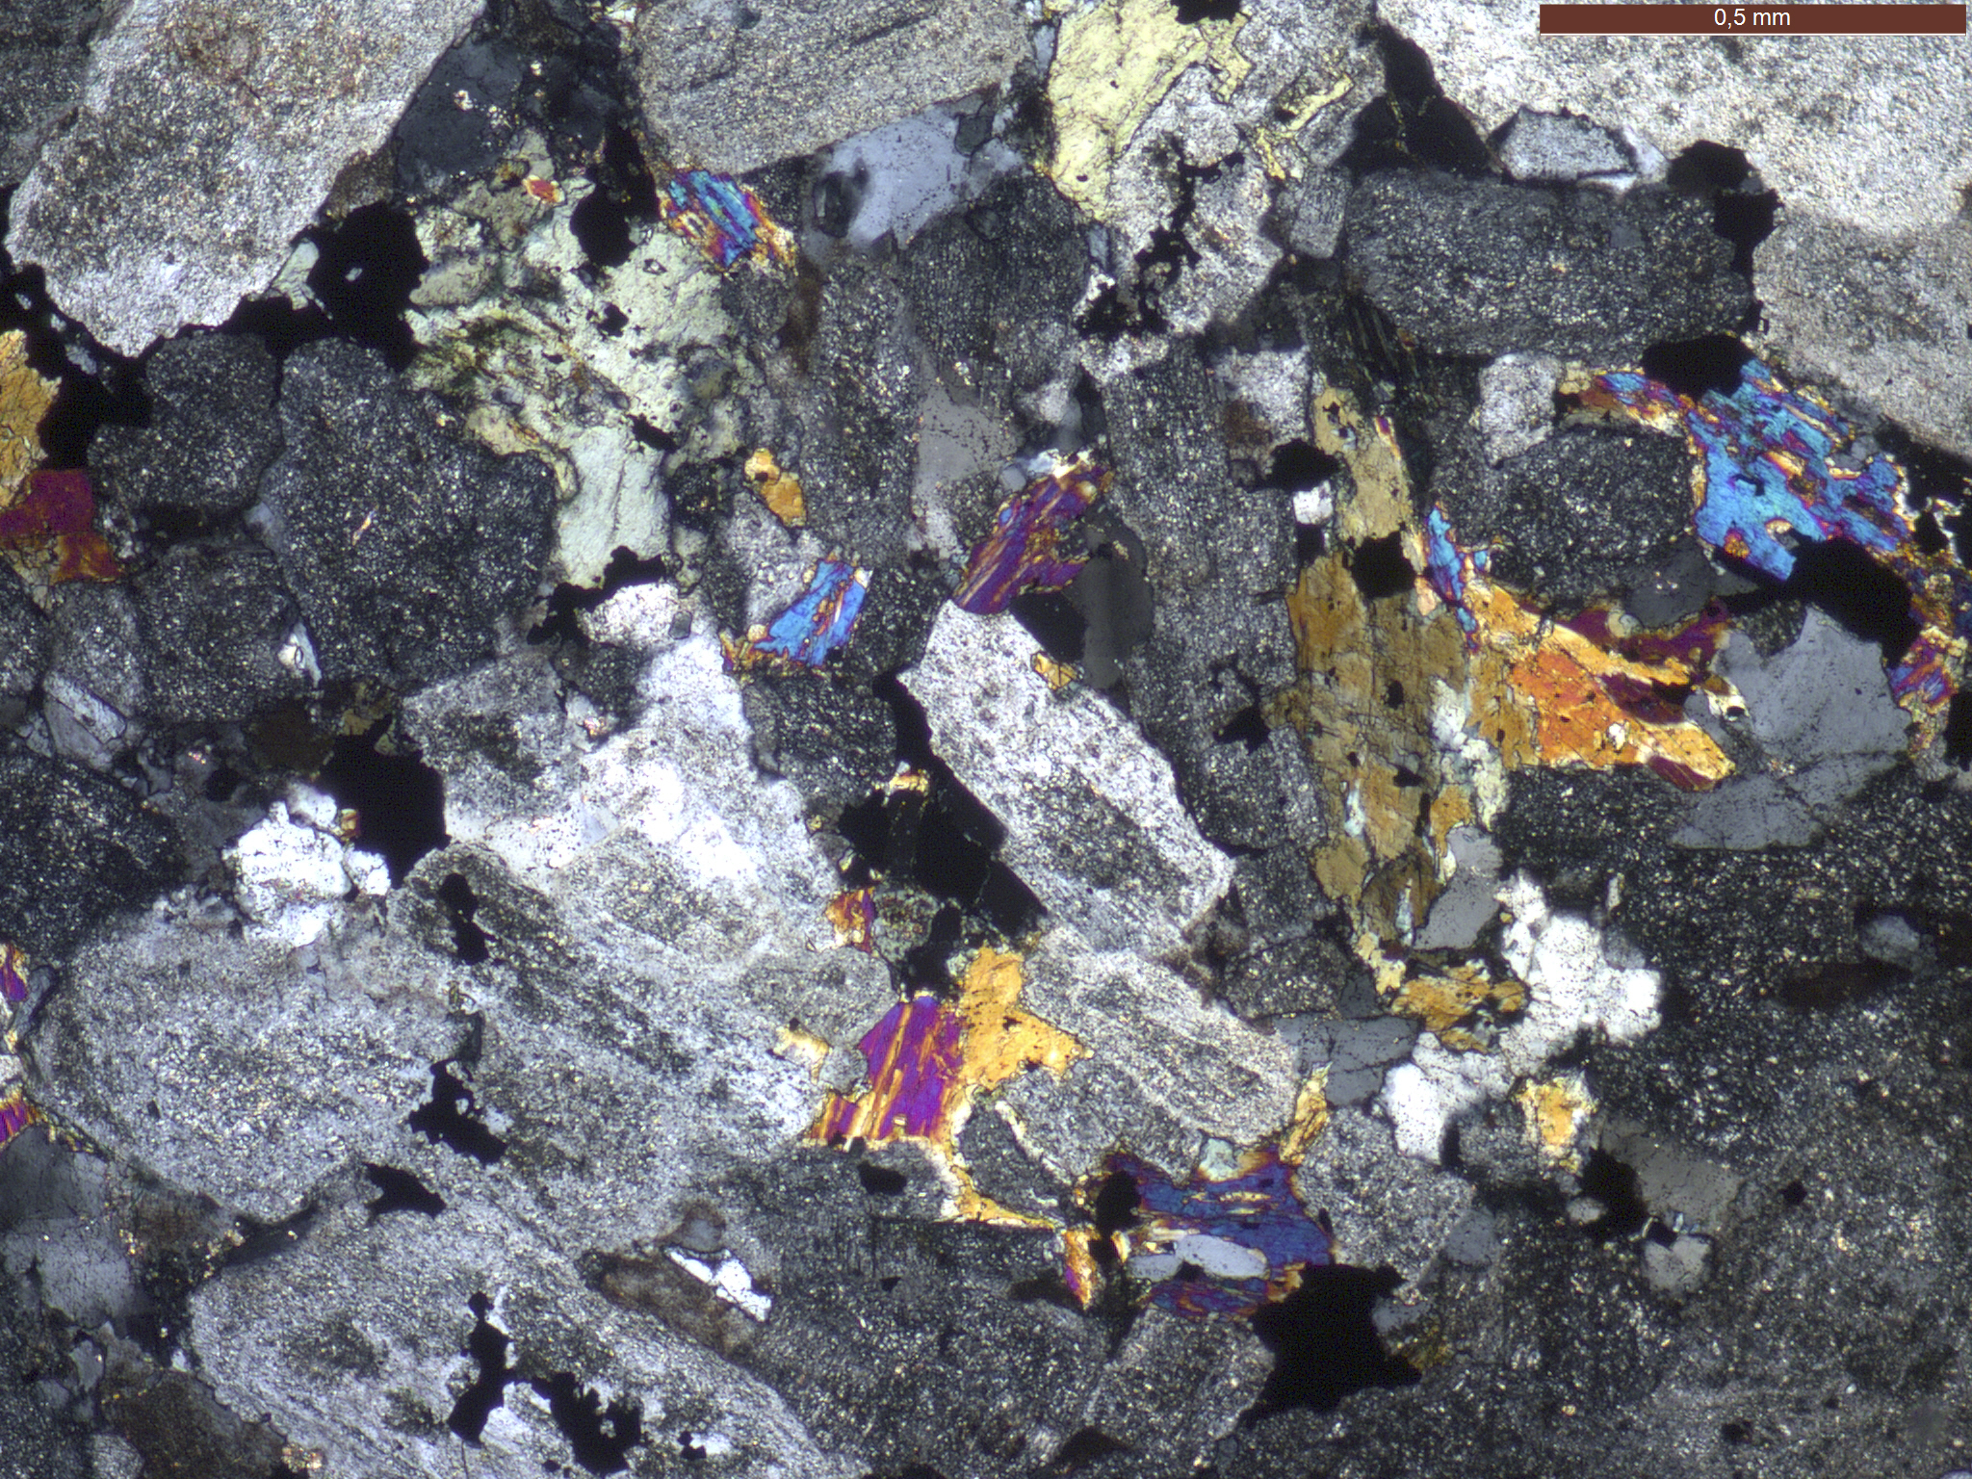
Массивы в районе Егиз-Кызыл
Интрузивы нижнепалеозойского комплекса немногочисленные небольших размеров и обнаружены в пределах изучаемой площади в северной её части. Они сложены габбро, габбро-диоритами, плагиогранитами, а небольшие интрузивные тела кварцевыми диоритами, габбродиоритами и порфиритами аналогичного состава.
Для интрузивных пород кембрийского возраста в районе Егиз-Кызыл характерна пропилитизация. Во вмещающих породах наблюдаются калишпатизация и аргиллизит-вторичнокварцитовые метасоматические преобразования, вплоть до полнопроявленных вторичных кварцитов
Нижнепалеозойские интрузии, как правило, сильно эродированы, и поэтому считаются мало перспективными на медно-порфировое оруденение. При этом в экзоконтактах двух небольших массивов габбро кембрийского возраста в районе Егиз-Кызыл развиты вторичные кварциты с медным оруднением

Slide 7
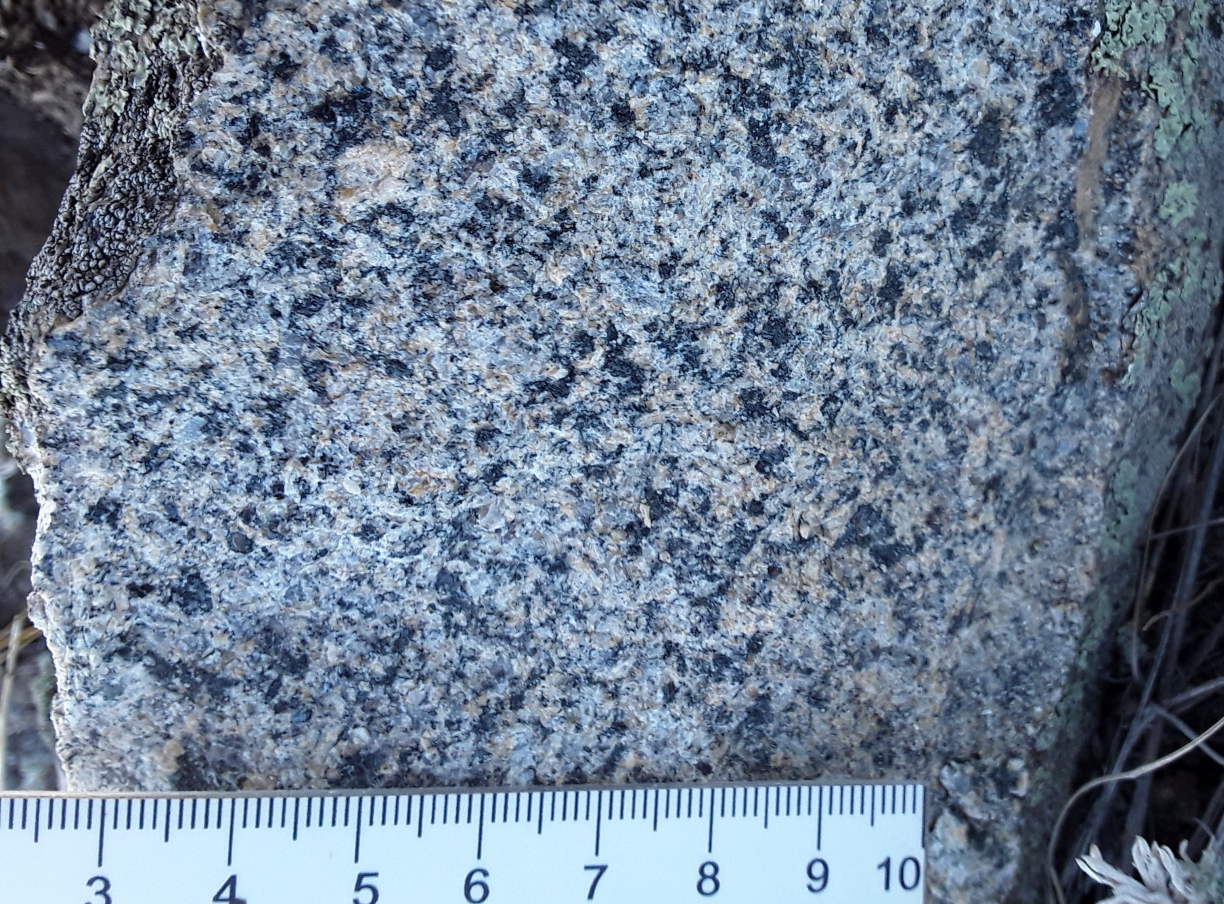
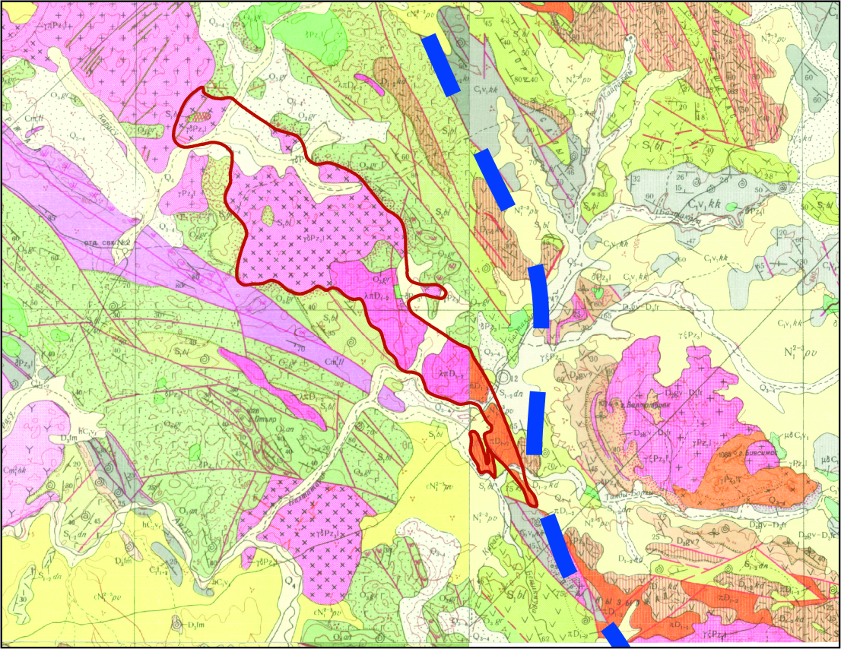
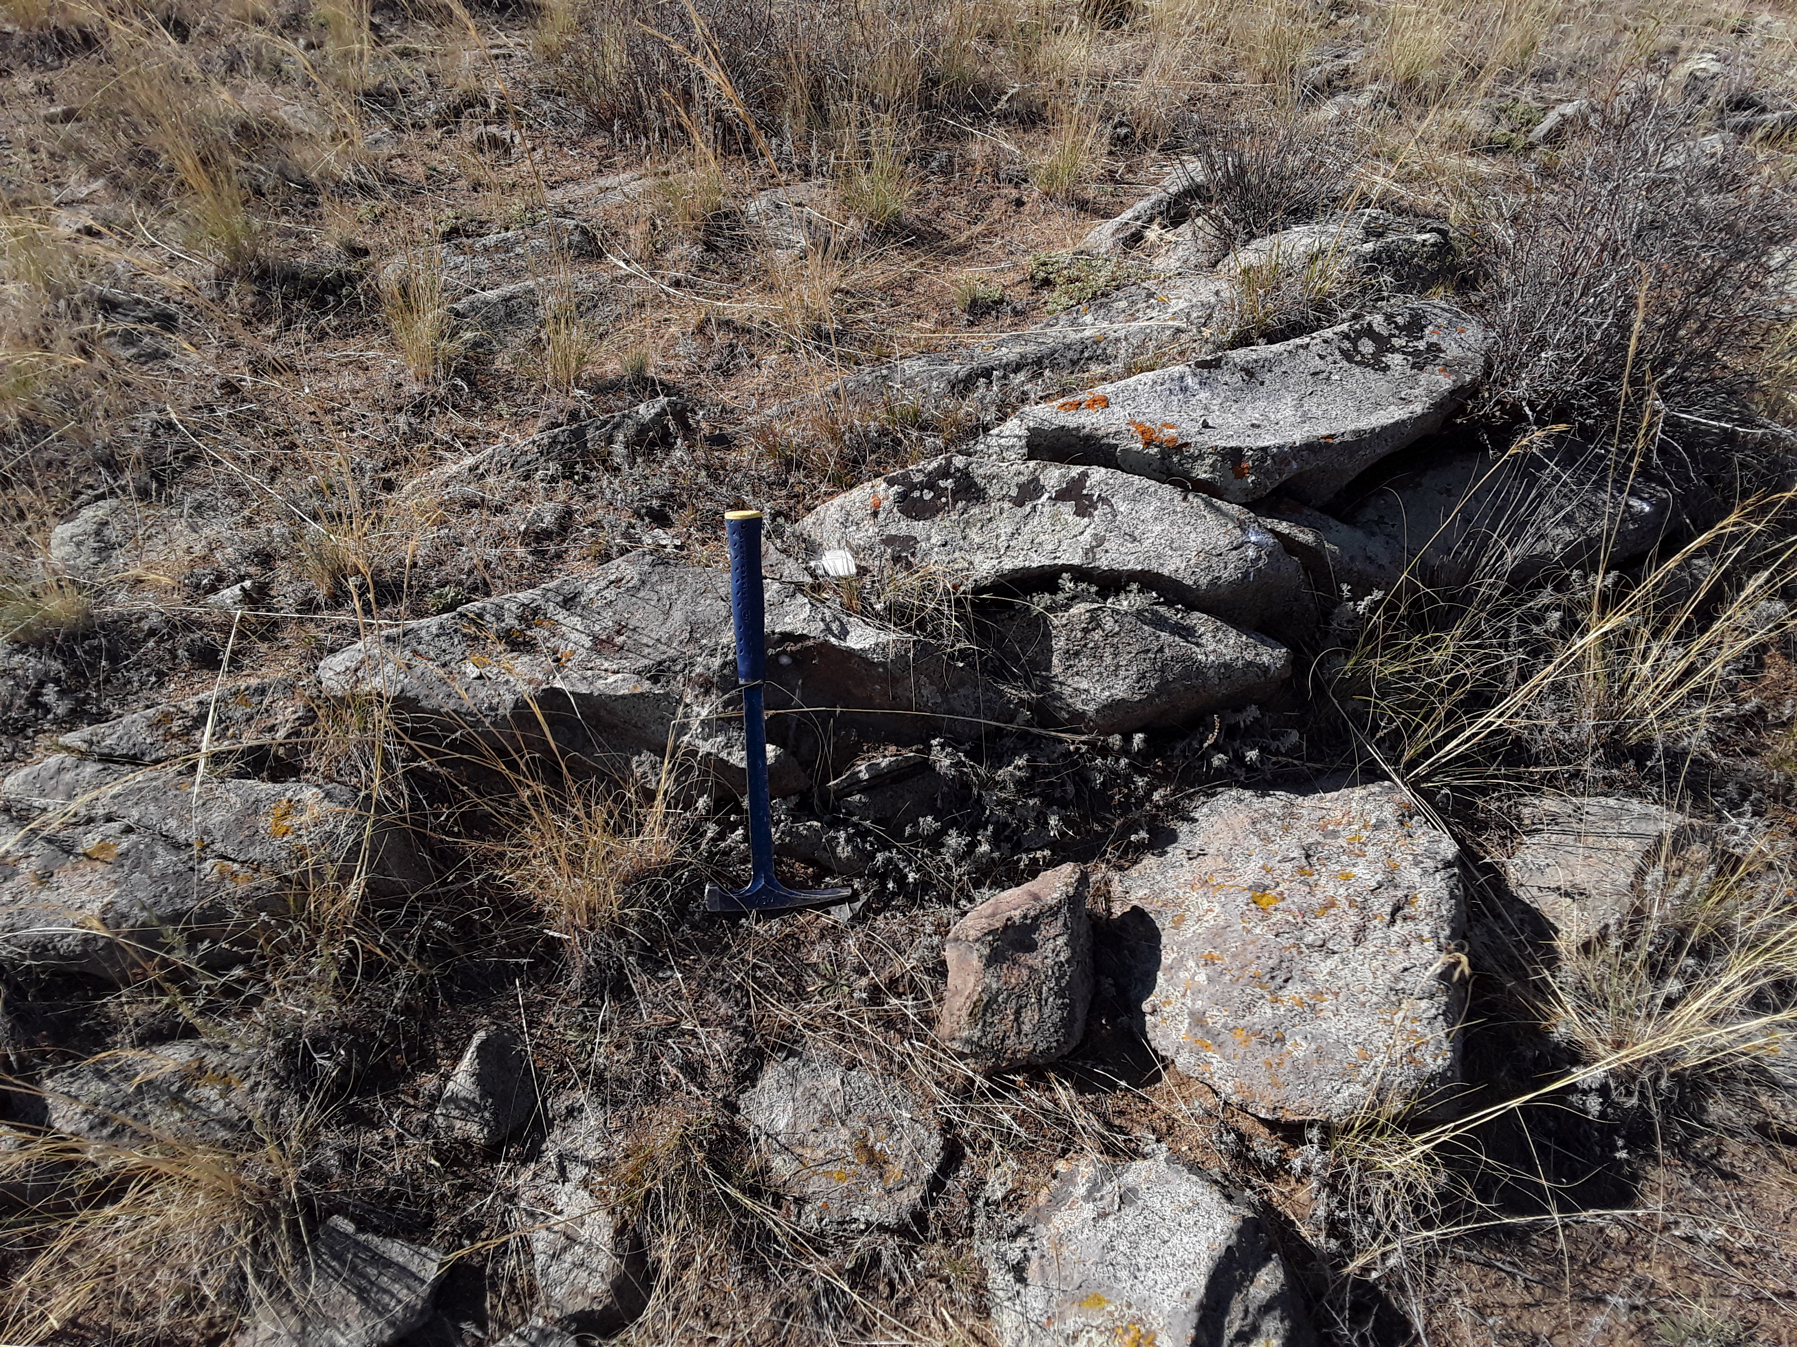
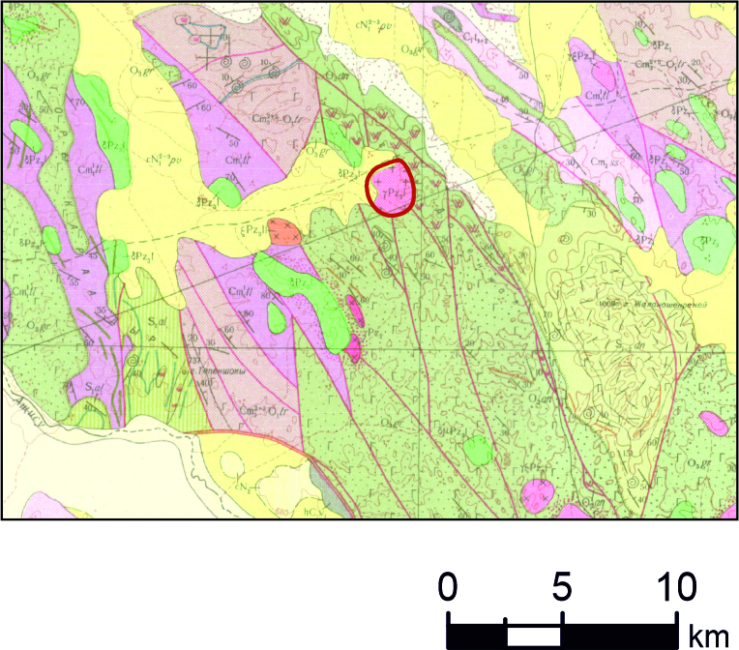
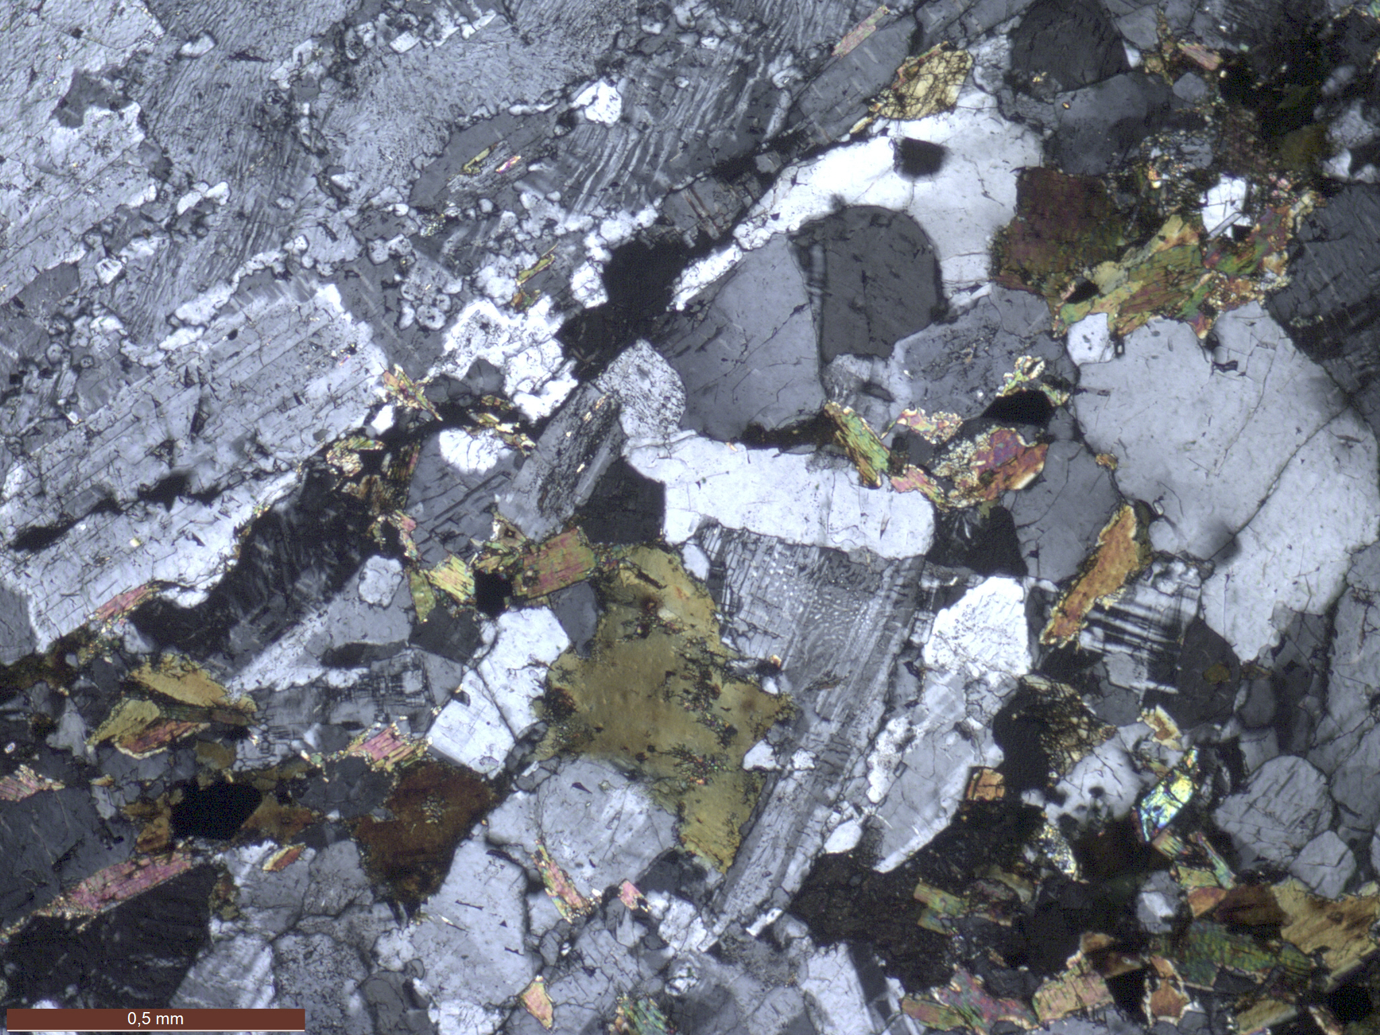
Массивы г. Отъяр и г. Докенжал
Средненепалеозойский комплекс представлен многофазными интрузивными массивами. Первая фаза наиболее однородна и сложена диоритами, кварцевыми диоритами, реже габбро-диоритами. Вторая фаза – сиенитами и сиенодиоритами, гранодиоритами. Граниты третьей фазы слагают наиболее крупные массивы изучаемой территории. В краевых частях интрузивов выявлены гранит-порфиры четвертой фазы внедрения.
Диориты массивов г. Отьяр пропилитизированы.
Среди метасоматических преобразований гранитов массива г. Докенжал проявлены пропилитизация, грейзенизация, во вмещающих породах вблизи интрузивов наблюдаются вторичнокварцитовые изменения, а также эпидот-калишпатовые прожилки
лейкогранит С₁ (325.3±1.8 Ma)

Slide 8
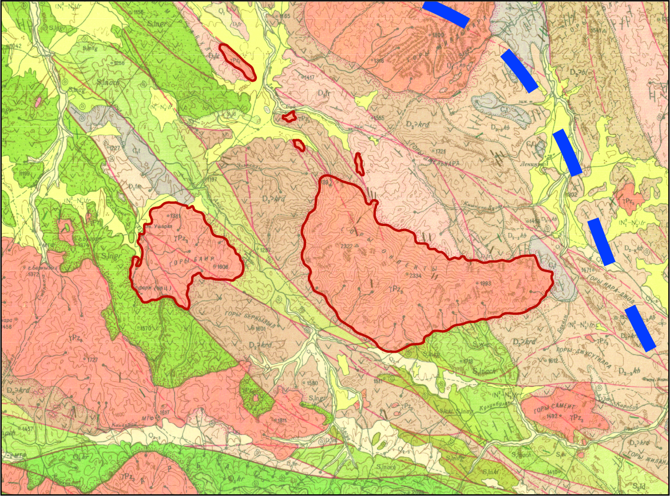
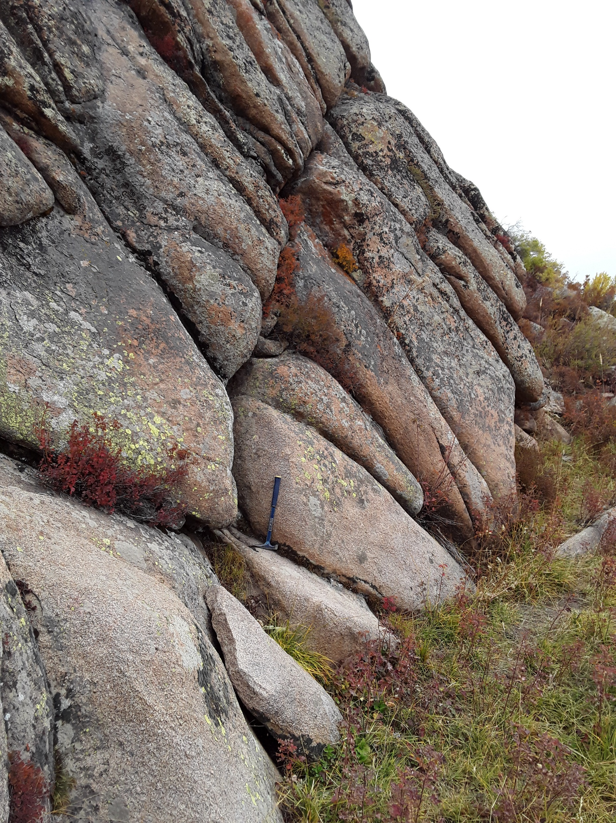
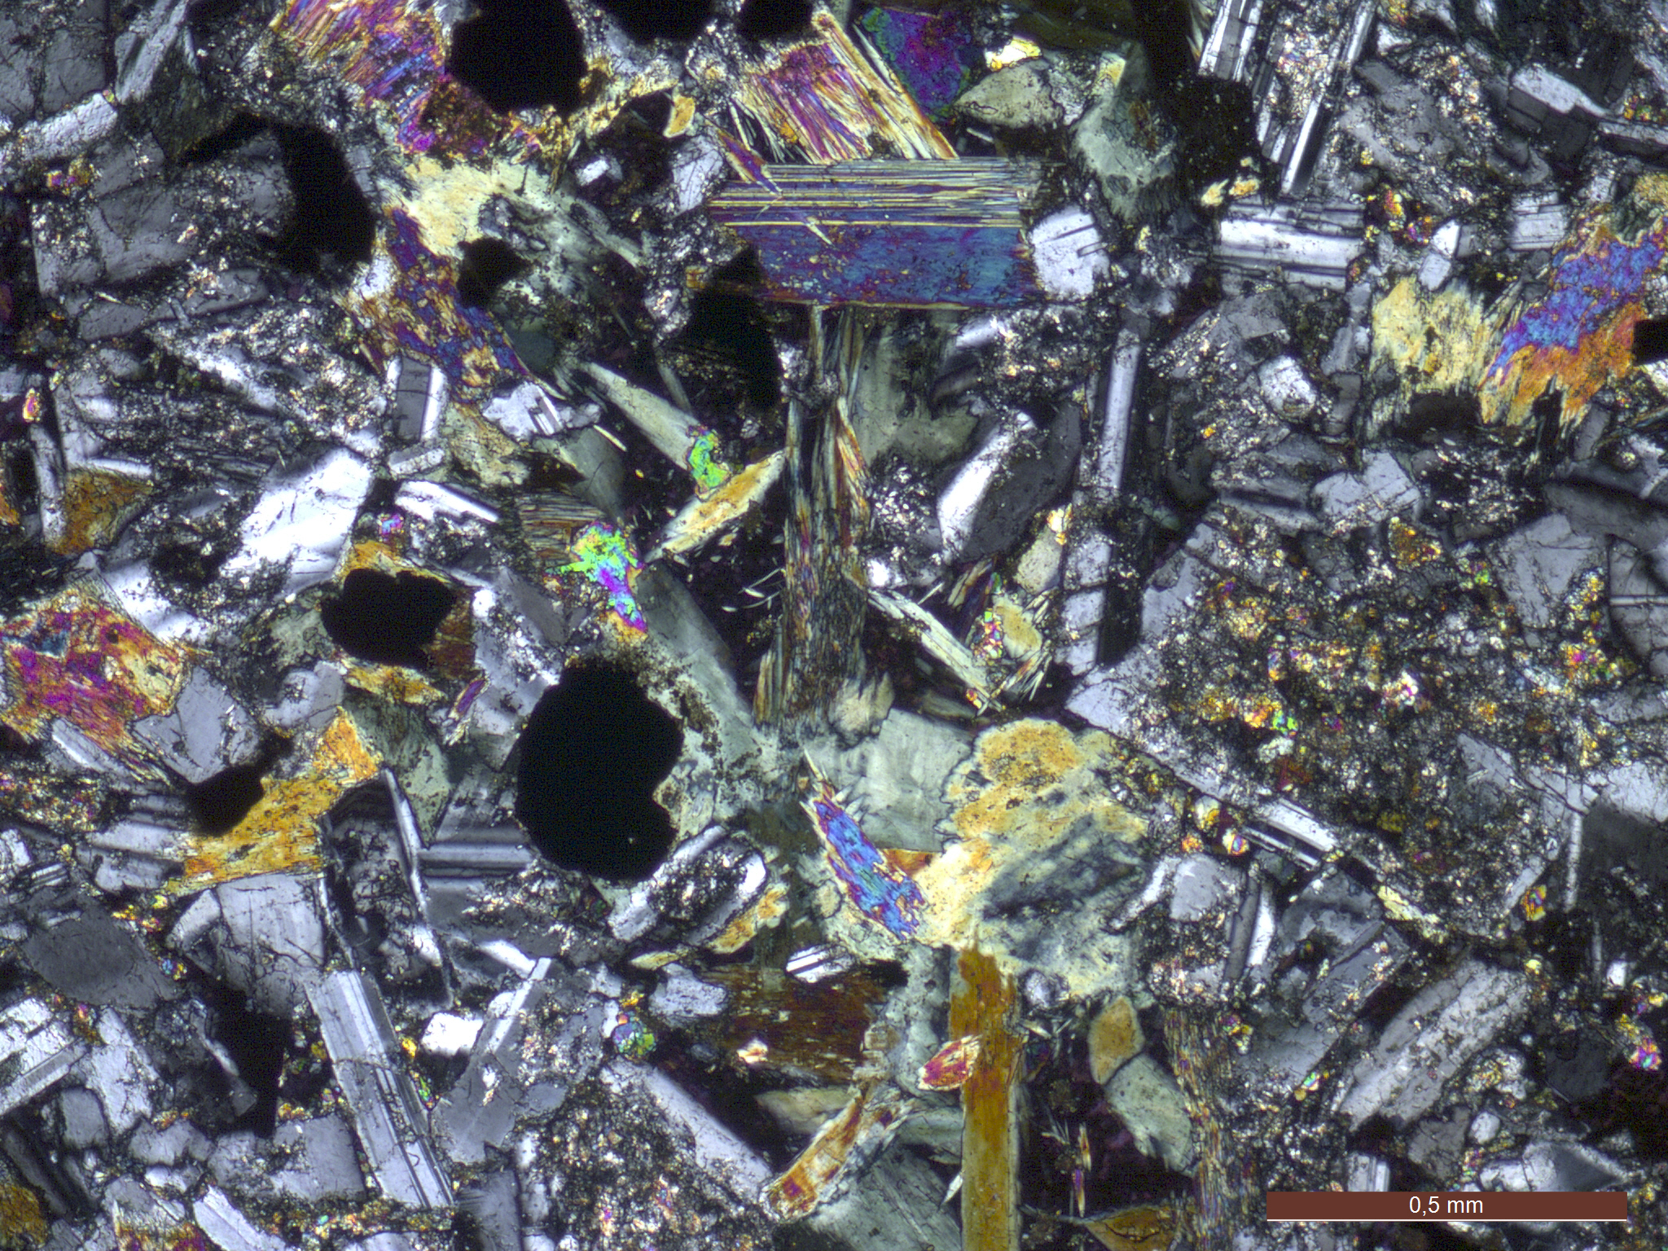
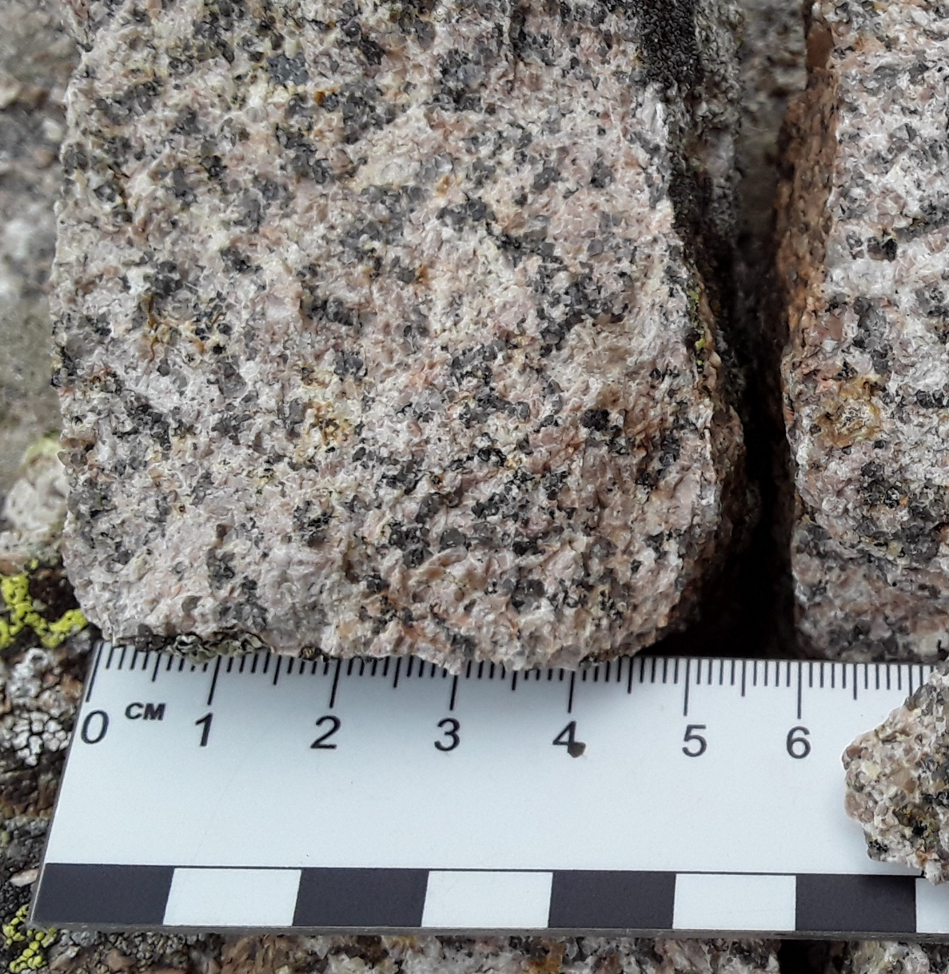
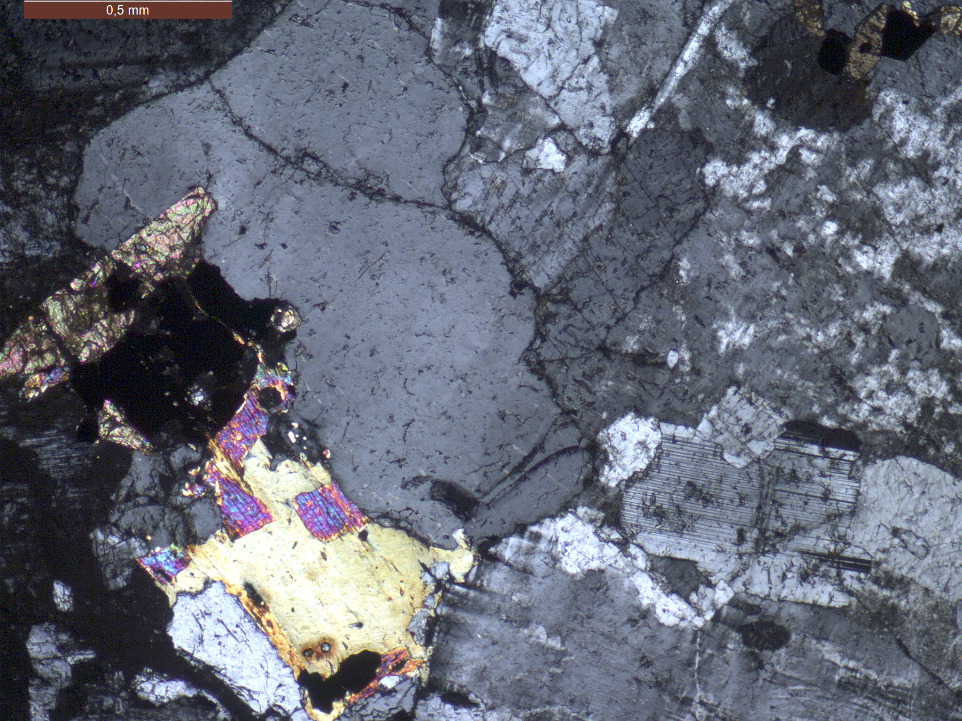
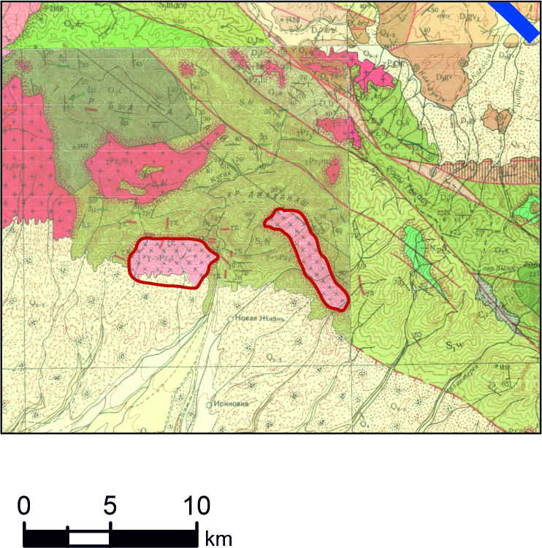
Массивы Баирский и Окпектинский
Ранний-верхнепалеозойский комплекс гранитов включает биотитовые и лейкократовые граниты, аляскиты, в краевых частях и жильных телах – гранит-порфиры части. В краевых частях некоторых массивов также обнаруживаются сиениты
Во вмещающих породах вблизи Баирского и Окпектинского интрузивов наблюдаются калишпатизация, вторичнокварцитовые метасоматические преобразования, реже скарнирование
диорит-порфир S₁ (425.3±3.4 Ma)
Массивы по р. Кусак
Адамелиты и гранодиориты в центральных частях, кварцевые моноциты и диориты, габбро, в том числе порфировидные. Жильная фаза выполнена диорит-порфирами
Во вмещающих вулканогенно-осадочных породах вблизи массивов силурийского возраста по р. Кусак наблюдаются эпидот-кварцевые прожилки с вторичными минералами меди

Slide 9
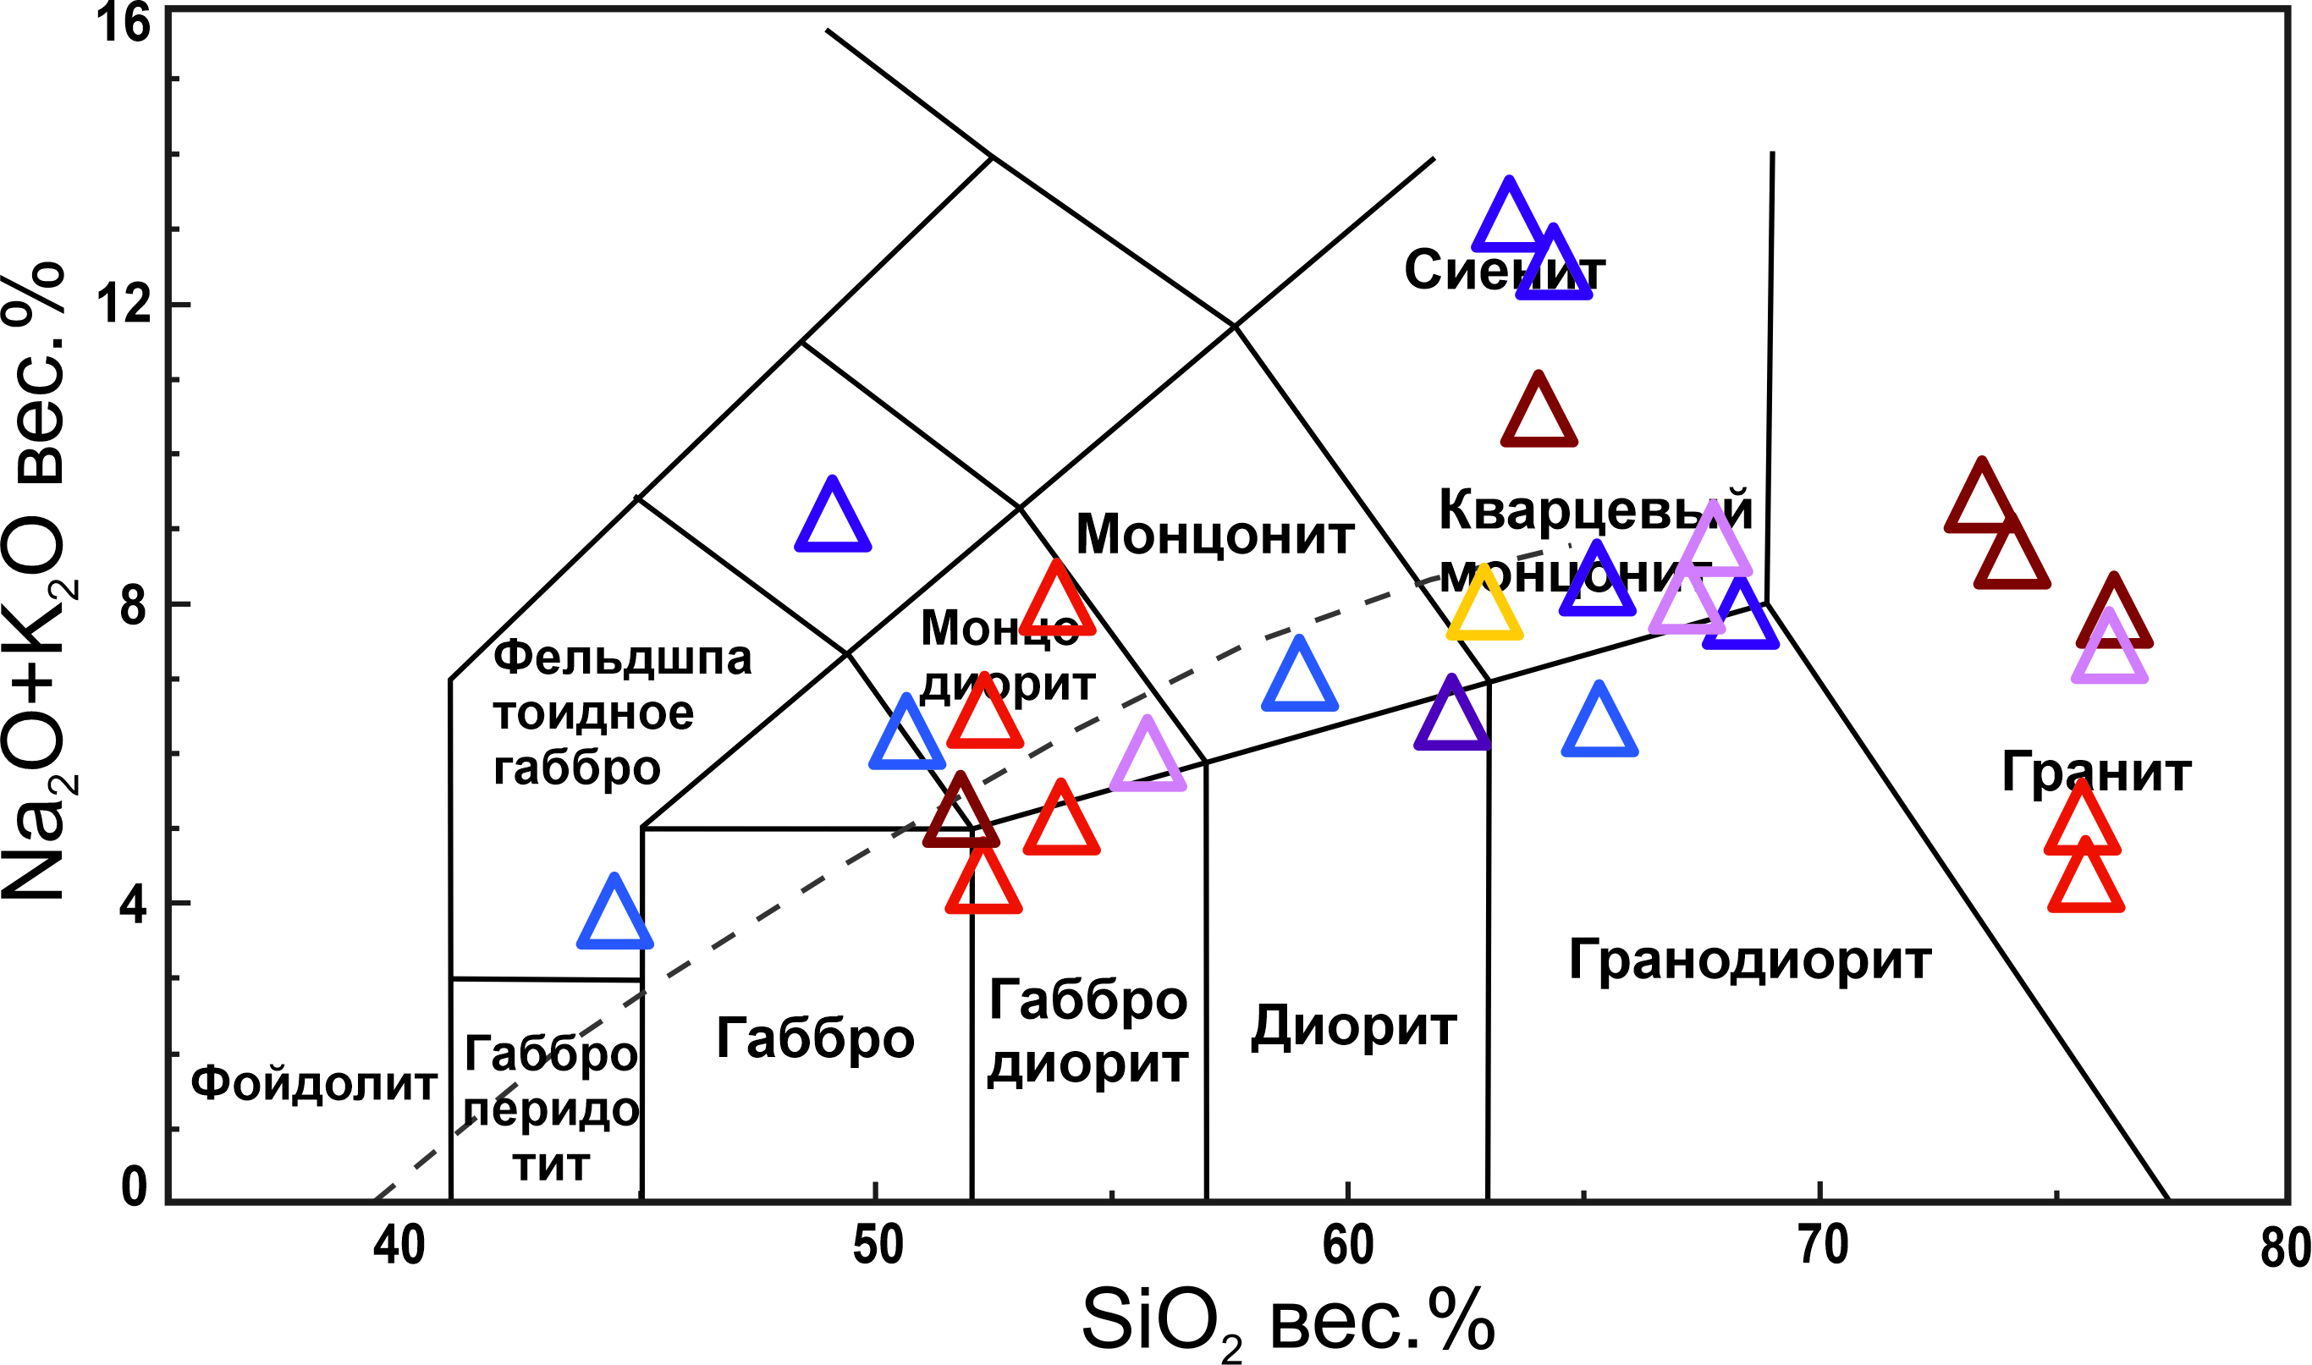
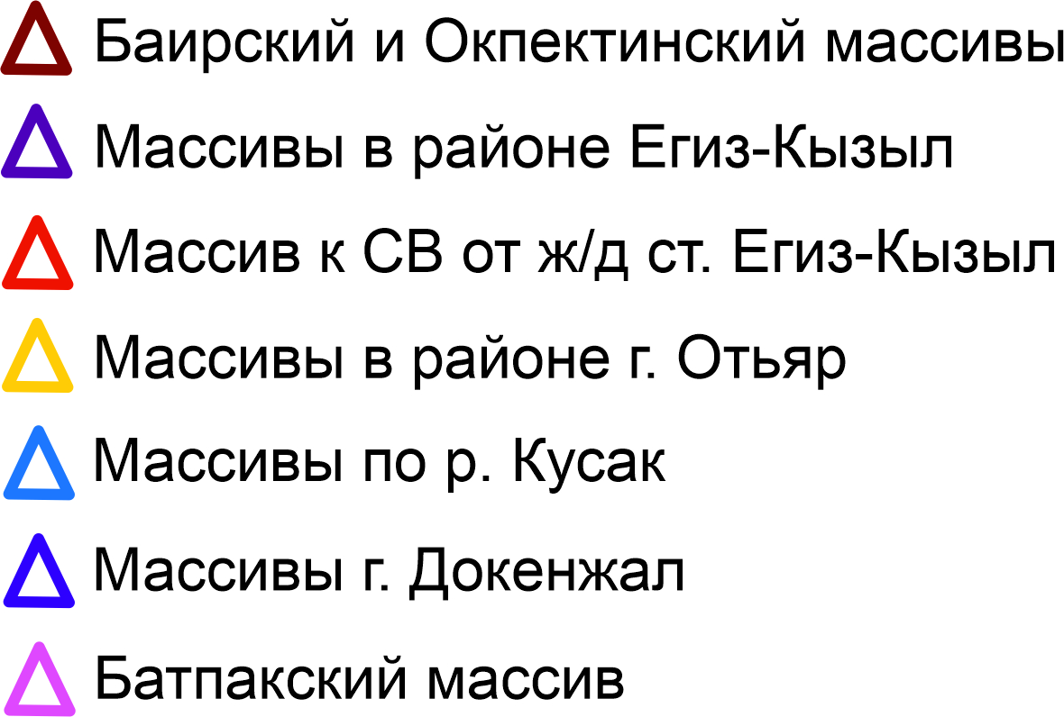

Slide 10
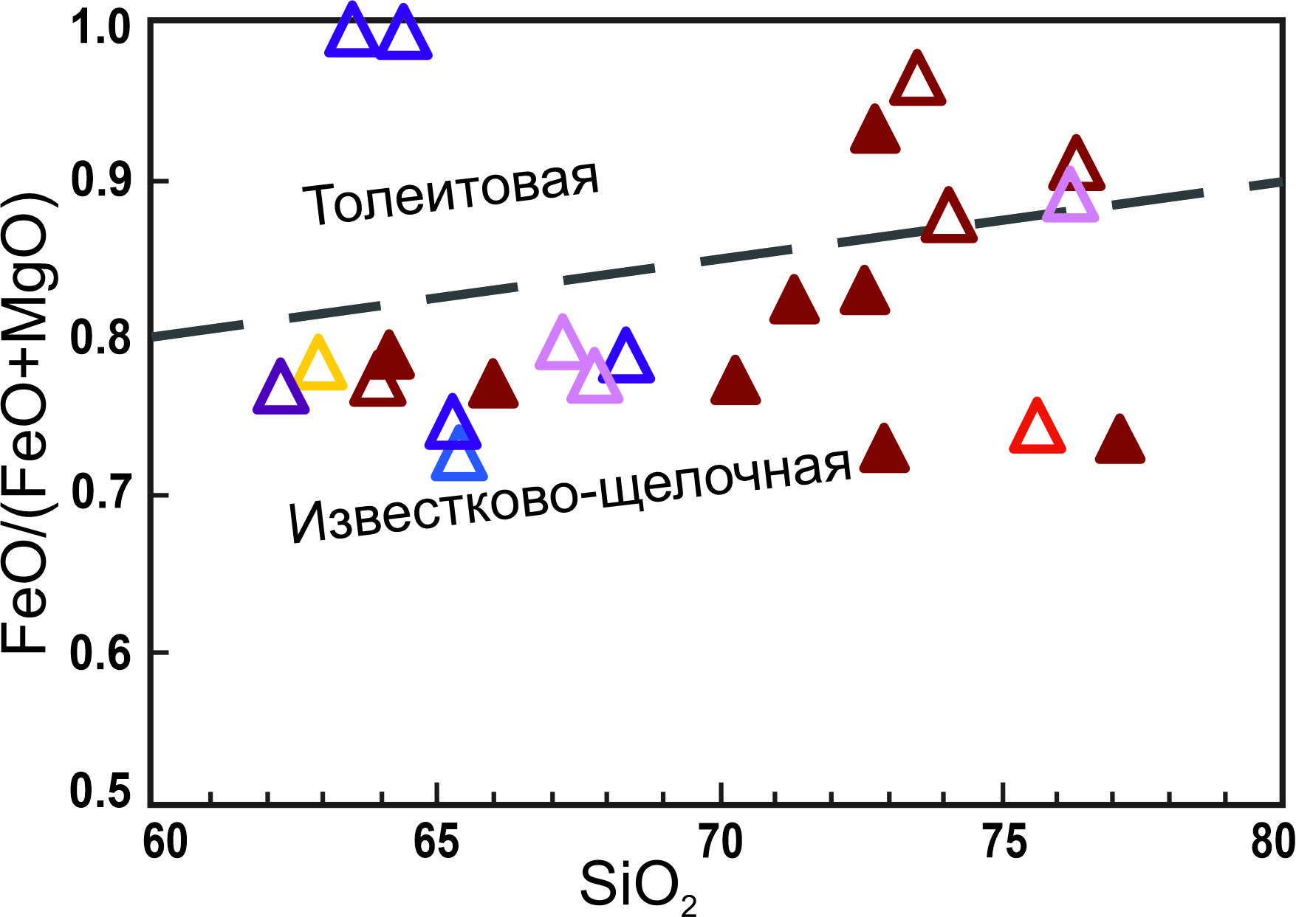
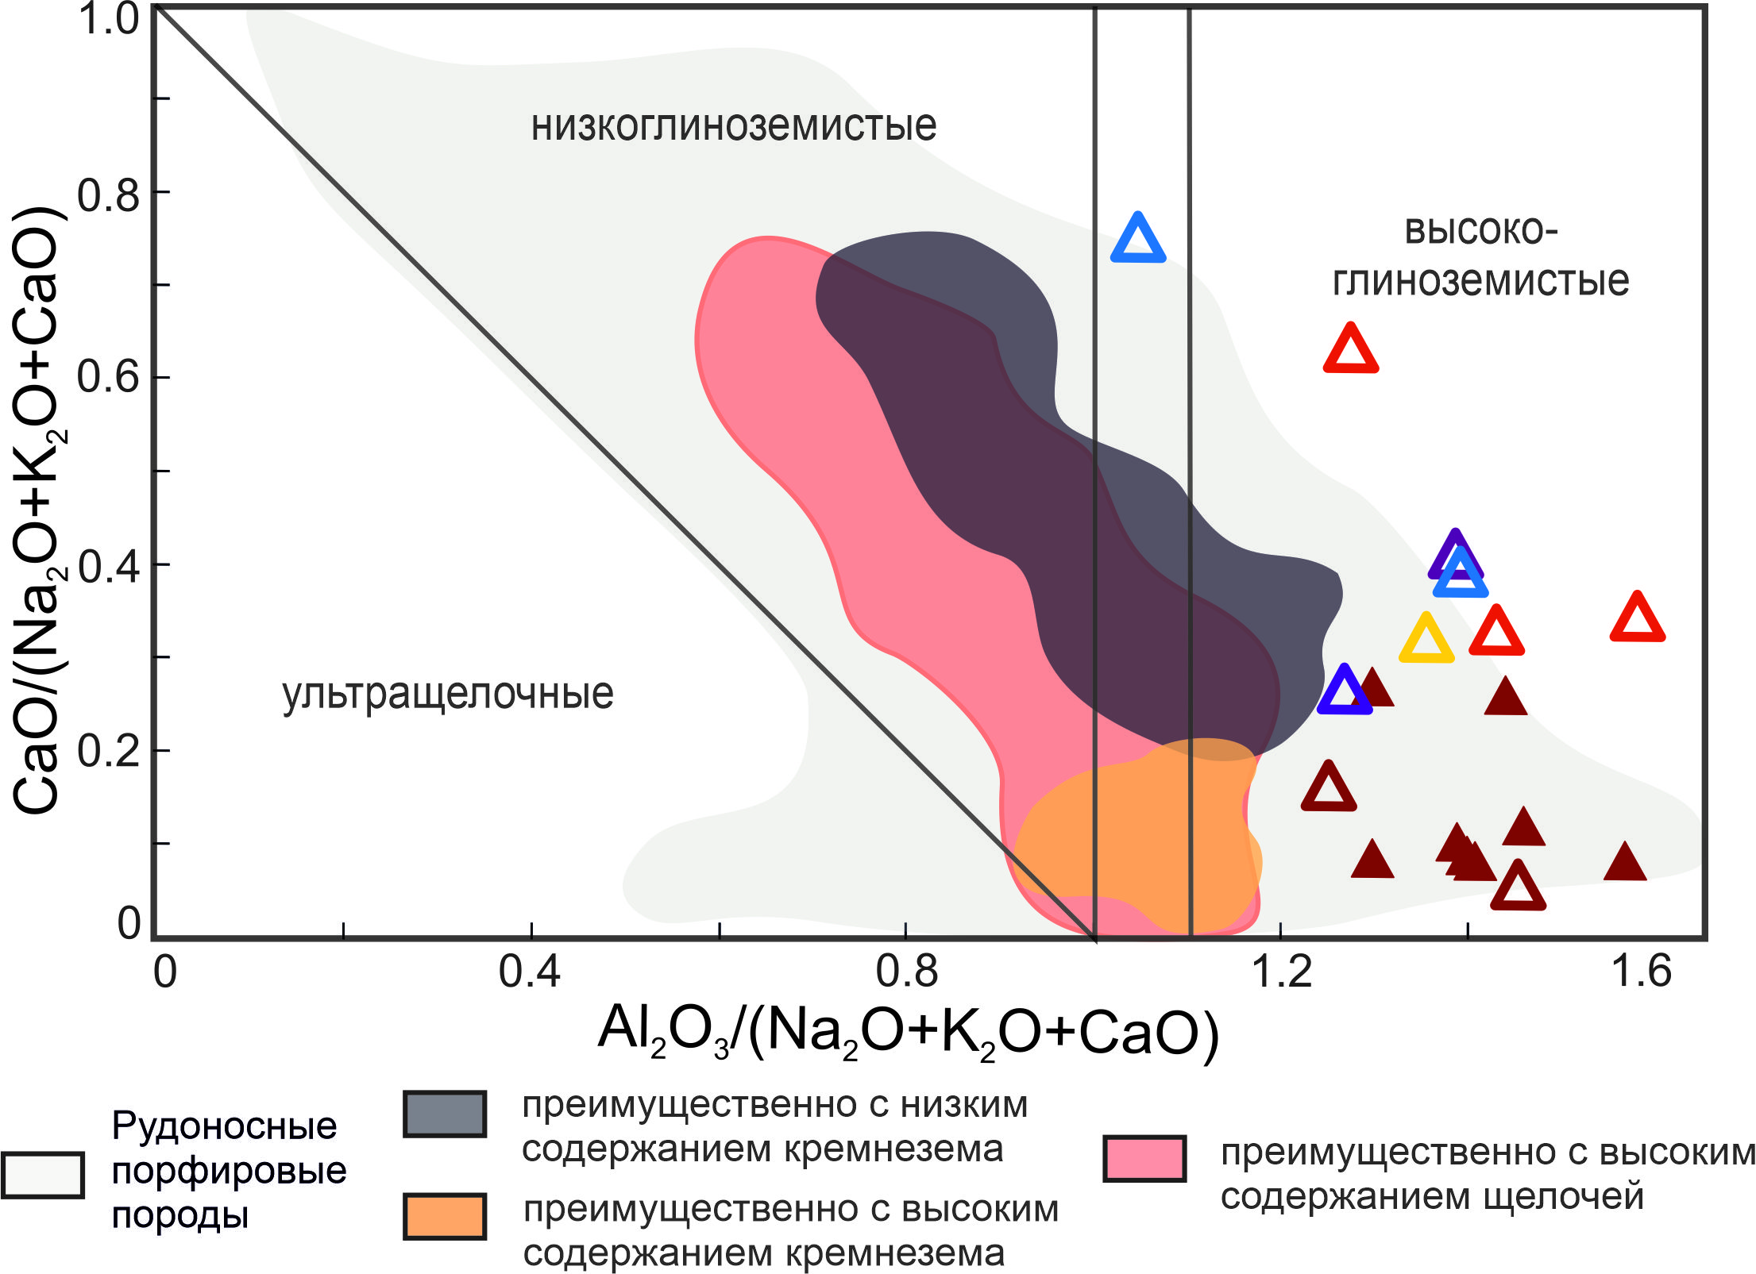
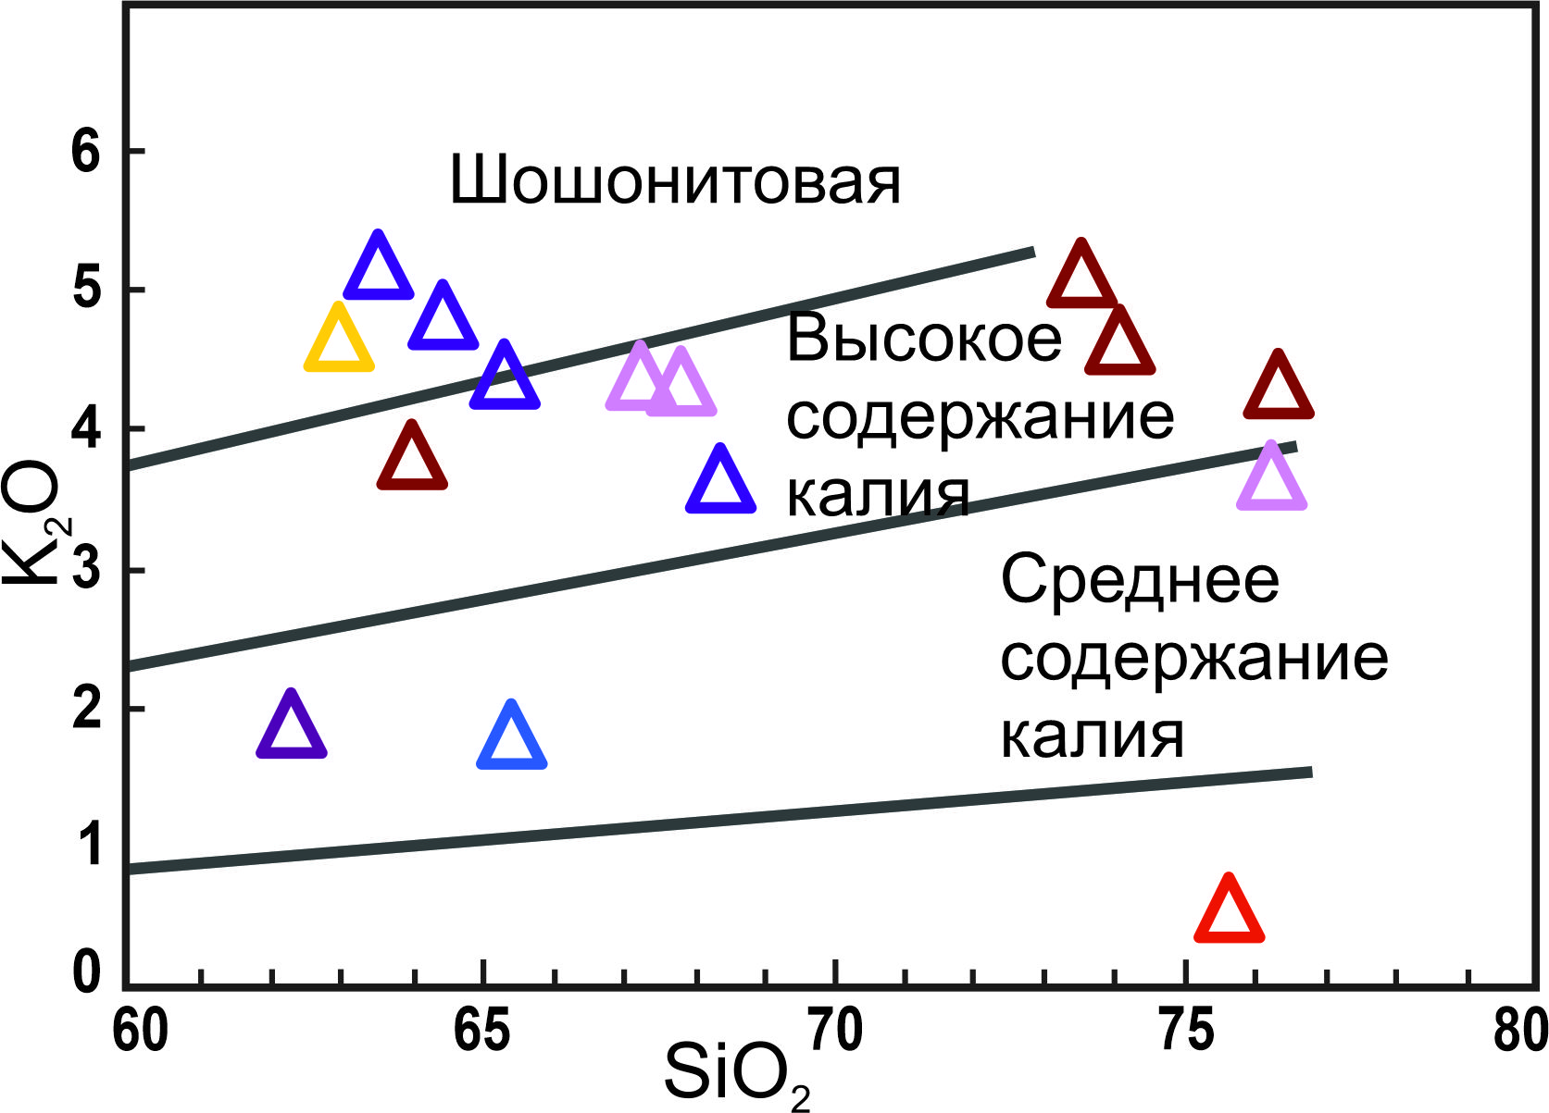
(В основе диаграмма Seedorff E., 2005)
Интрузивные массивы в пределах Чингиз-Тарбагатайской тектонической зоны имеют перспективы для обнаружения рудоносных медно-порфировых систем

Slide 11
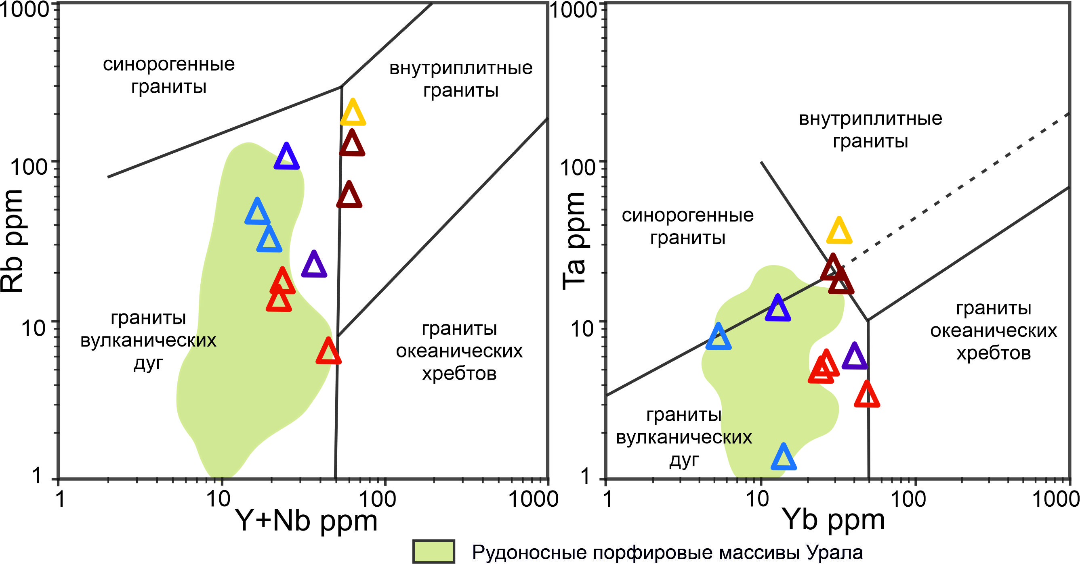
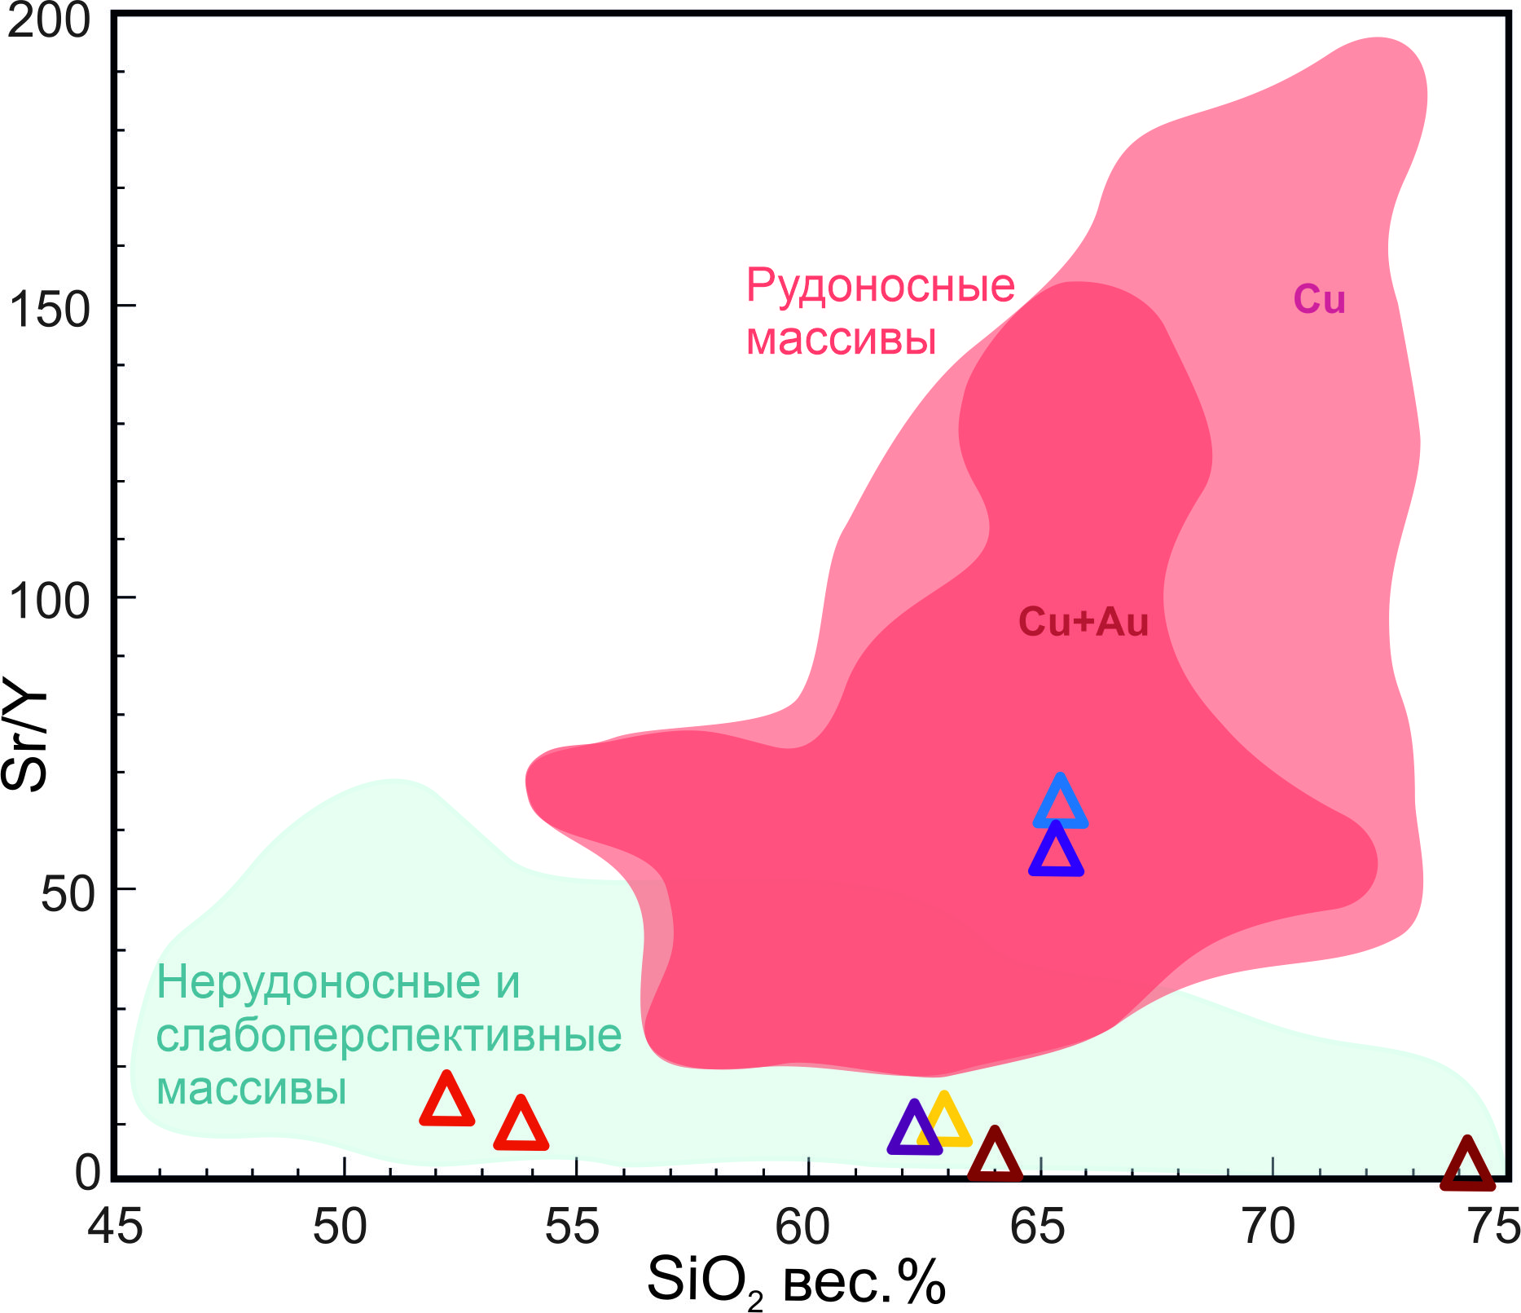
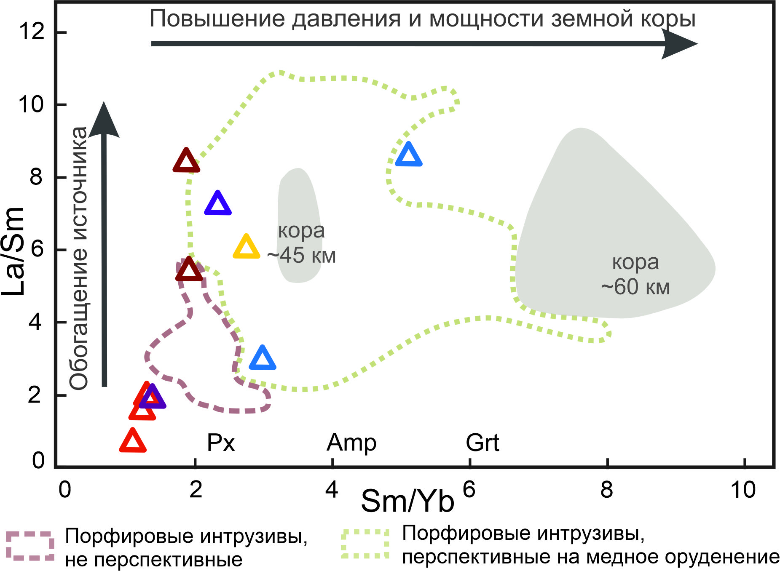
(Plotinskaya et. al, 2017)
(В основе диаграмма Loucks R.R. Distinctive composition of copper-ore-forming arcmagmas, 2014)
Порфировидные гранитоиды малых интрузивных тел (массивы по р. Кусак) по своим геохимическим параметрам соответствуют порфировым системам с золото-медным оруденением. Высокую перспективность по геохимическим характеристикам изученных гранитов также демонстрируют небольшие гранитные массивы г. Докенжал. Вокруг крупного массива предшественниками показана значительная зона вторичнокварцитовых изменений вмещающих вулканогенно-осадочных пород верхнего ордовика.
(В основе диаграмма Zarasvandi A. et al, 2016)

Slide 12
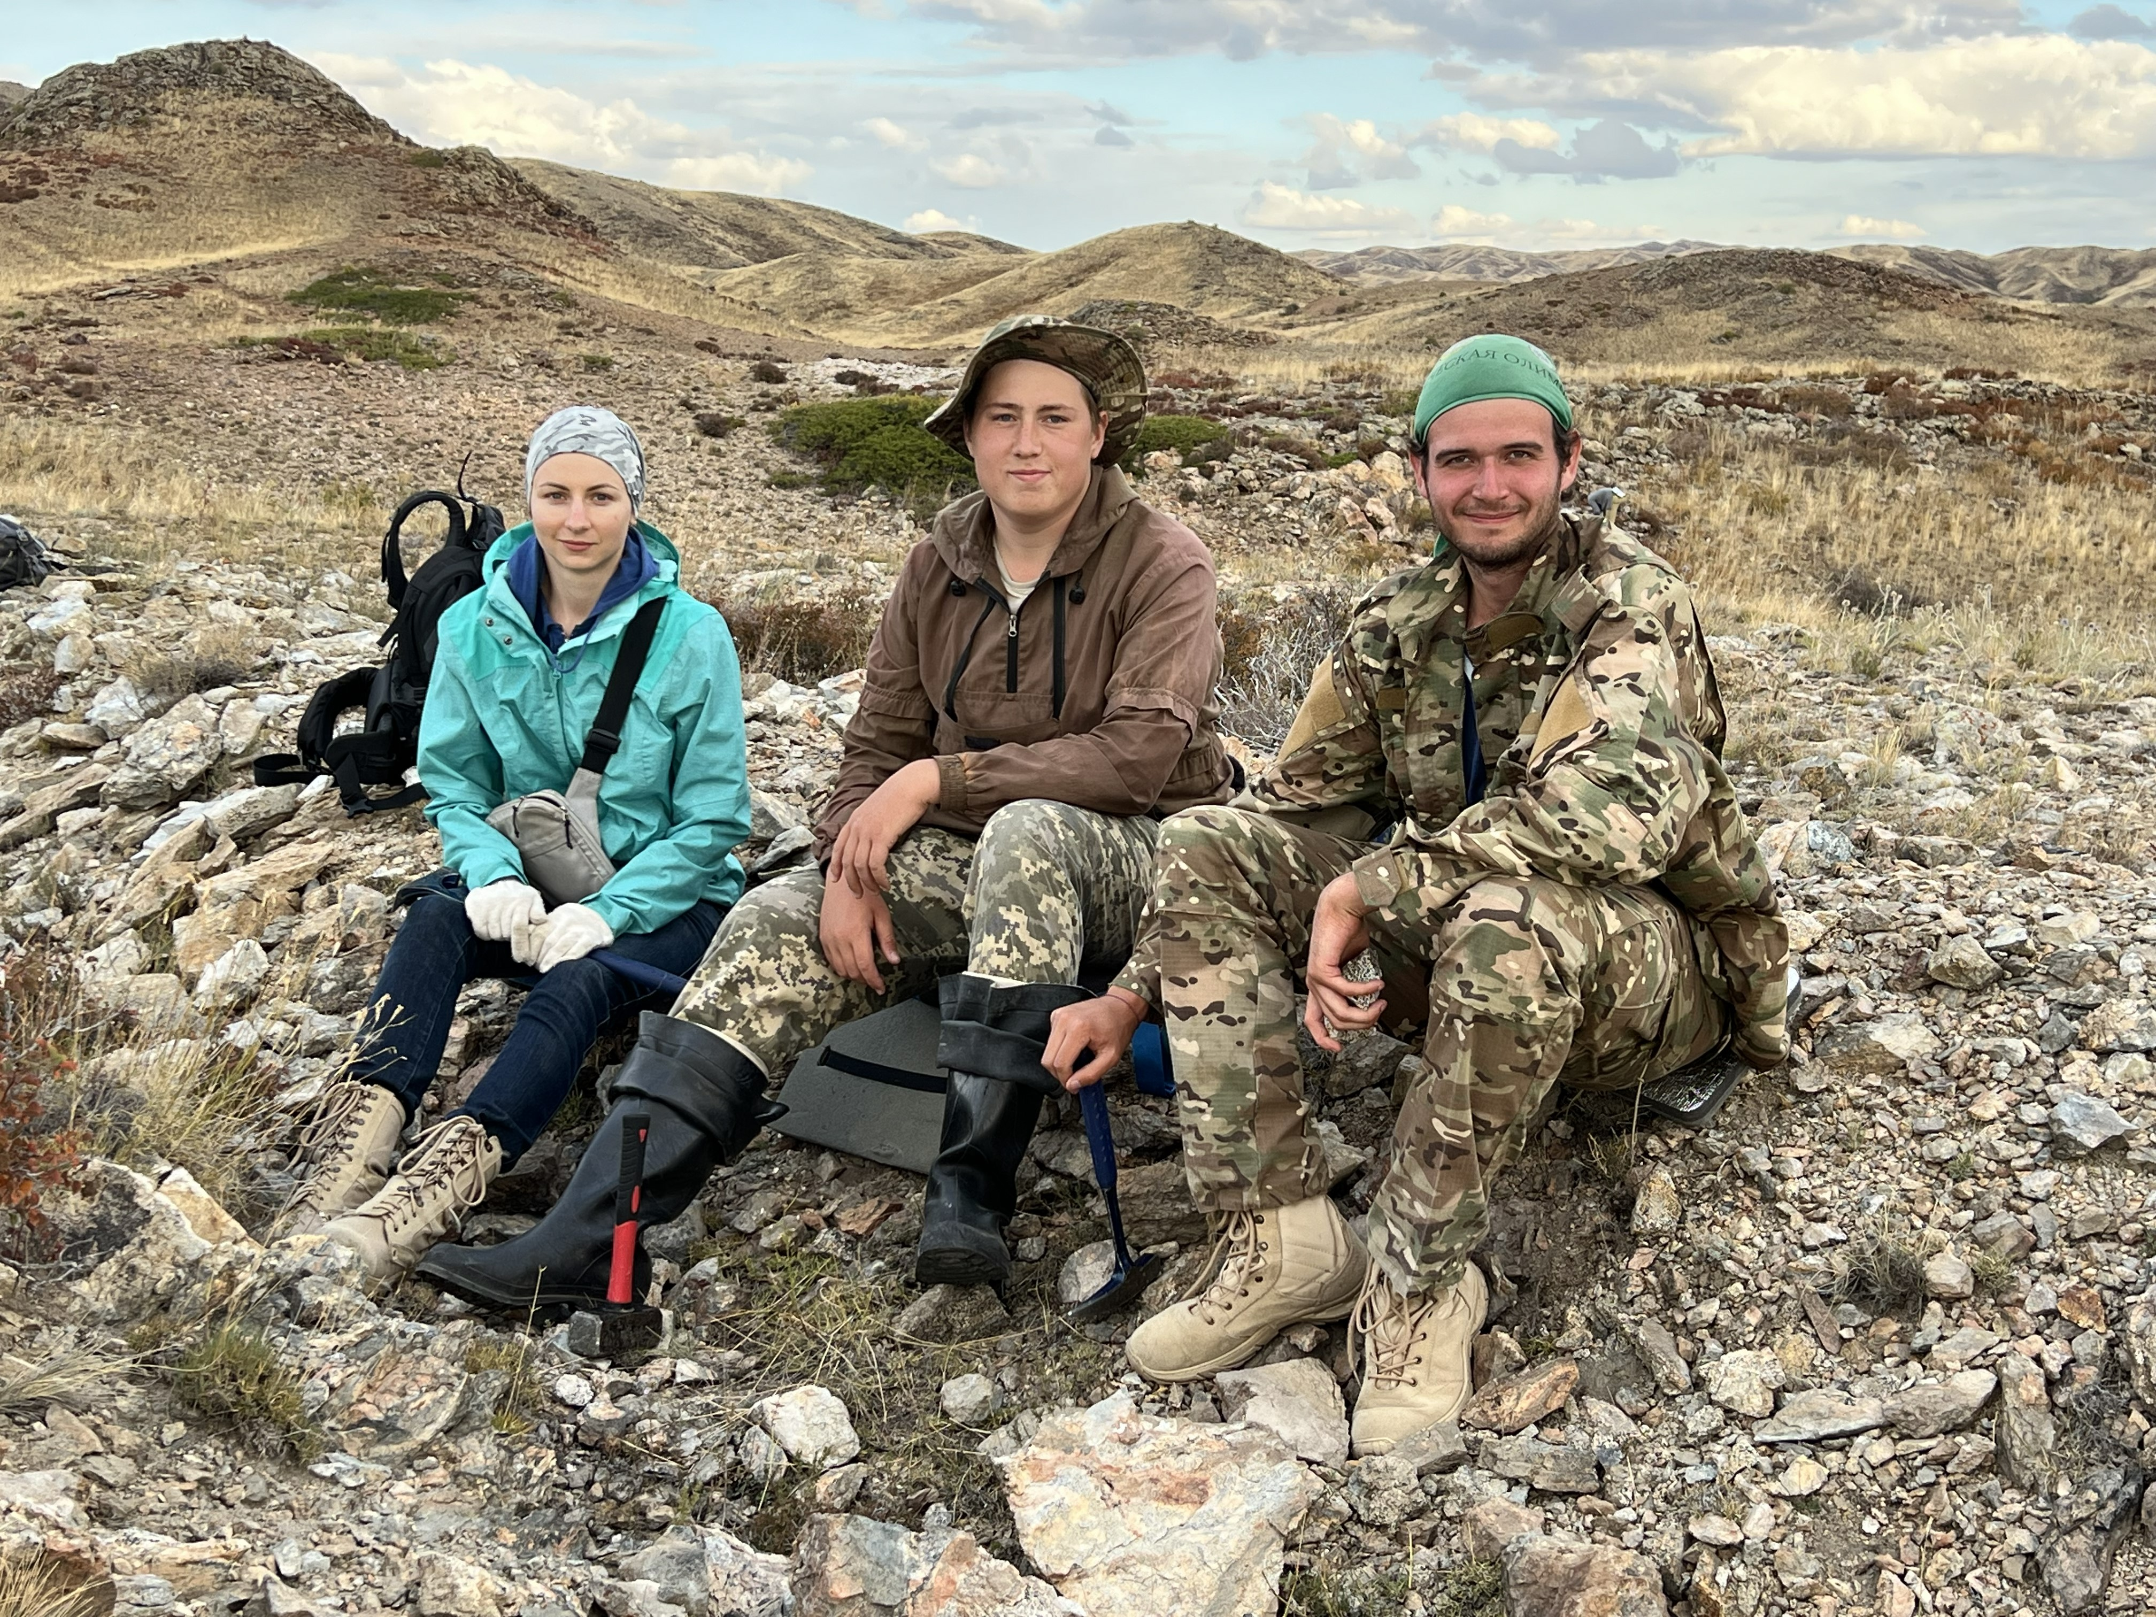
Благодарю за внимание

Slide 13
Литература
1. Геологическая карта СССР. Масштаб 1:200 000. Лист L-44-IV (Ново-Троицкое). Серия Тарбагатая / Голышев С.Н., Ленивцева А.В., Твердислов Ю.А., Пятенко И.К. – М.: Госгеолтехиздат, 1959. 99 с.
2. Геологическая карта СССР. Масштаб 1:200 000. Лист L-44-X (Урджар). Серия Чингиз-Саурская / Ред. Маркова Н.Г. – М.: Госгеолтехиздат, 1961. 79 с.
3. Геологическая карта СССР. Масштаб 1:200 000. Лист M-44-XXXIII. Серия Чингиз-Саурская / Ред. Борукаев Р.А. – М.: Госгеолтехиздат, 1962. 106 с.
4. Геология СССР. Том XX. Центральный Казахстан. Геологическое описание. Книга 2 / Гл. ред. акад. Сидоренко А.В. – М.: Недра, 1972. 380 с.
5. Loucks R.R. Distinctive composition of copper-ore-forming arcmagmas // Australian Journal of Earth Sciences: An International Geoscience Journal of the Geological Society of Australia, 2014. V. 61, Is. 1. P. 5-16.
6. Pearce J.A., Harris N.B.W., Tindle A.G. Trace Element Discrimination Diagrams for the Tectonic Interpretation of Granitic Rocks // Journal of Petrology, 1984. V. 25. P. 956-983.
7. Plotinskaya O.Yu., Grabezhev A.I., Tessalina S., Seltmann R., Groznova E.O., Abramov S.S. Porphyry deposits of the Urals: Geological framework and metallogeny // Ore Geology Reviews, 2017. V. 85. P. 153-173.
8. Seedorff E., Dilles J.H., Proffett J.M.J., Einaudi M.T., Zurcher L., Stavast W.J.A., Johnson D.A., Barton M.C. Porphyry deposits: Characteristics and origin of hypogene features // Economic Geology, 2005. V. 100. P. 251-298.
9. Sinclair, W.D. Porphyry Deposits. In: Goodfellow, W.D., Ed., Mineral Deposits of Canada: A Synthesis of Major Deposit-Types, District Metallogeny, the Evolution of Geological Provinces, and Exploration Method / Geological Association of Canada, Mineral Deposits Division, Special Publication, Canada, Newfoundland, 2007. P. 223-243.
10. Zarasvandi A., Rezaei M., Sadeghi M., Lentz D., Adelpour M., Pourkaseb H. Rare earth element signatures of economic and sub-economic porphyry copper systems in Urumieh–Dokhtar Magmatic Arc (UDMA), Iran // Ore Geol. Rev., 2016. V. 70. P. 407-423.

